Slide 1

Parque Arauco Kennedy
Período analizado: 25/03/2026 - 30/05/2026

Slide 2

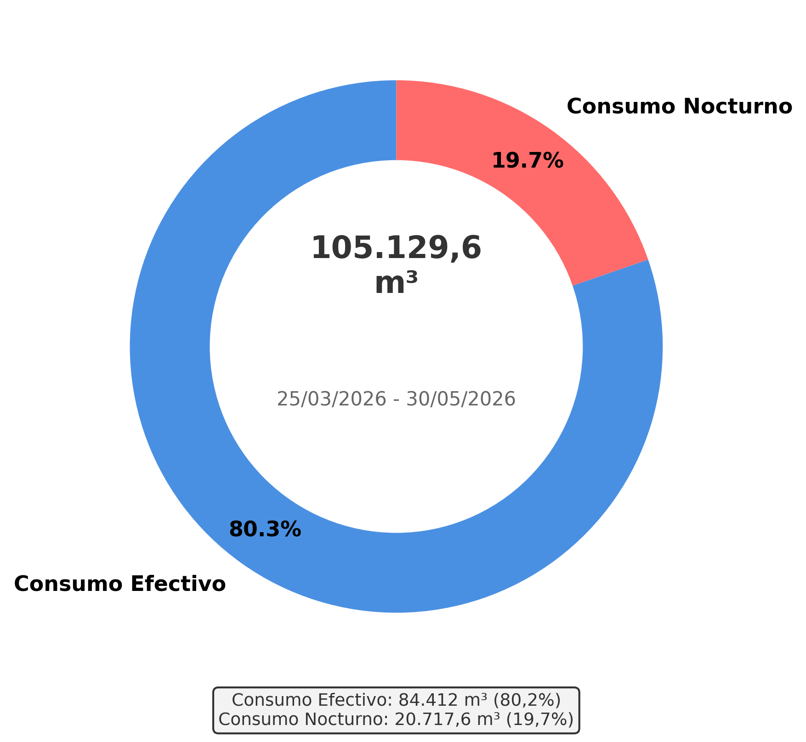
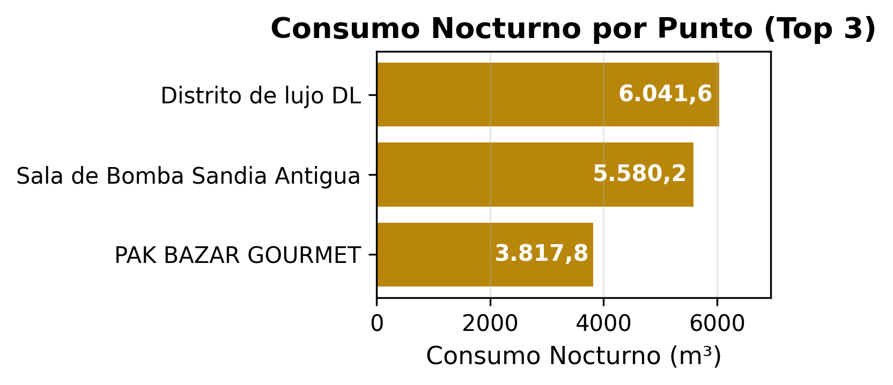
Análisis de Consumo Hídrico
Métricas Críticas - Agregado
Análisis de 67 días de consumo hídrico revela patrones críticos y detección de fuga significativa. Se registró un pico de consumo el 28/04/2026 (569,6 m³), un -63,8% por encima del promedio. Se detectaron 363 alertas de consumo nocturno, indicando actividad hídrica anómala. Se recomienda realizar una inspección exhaustiva para localizar la fuente de la filtración.
Consumo Total
105.297,5 m³
Promedio Diario
1.572 m³
Día Mayor Consumo
569,6 m³
Alertas Nocturnas
363
Consumo Nocturno
20.717,6 m³
(19,7%)
67 días consumo Noc. de 67 días
Consumo Efectivo
84.412 m³
(80,2%)
Valorización Consumo Nocturno
$25.834.879
Valorización Consumo Efectivo
$105.261.707

Slide 3
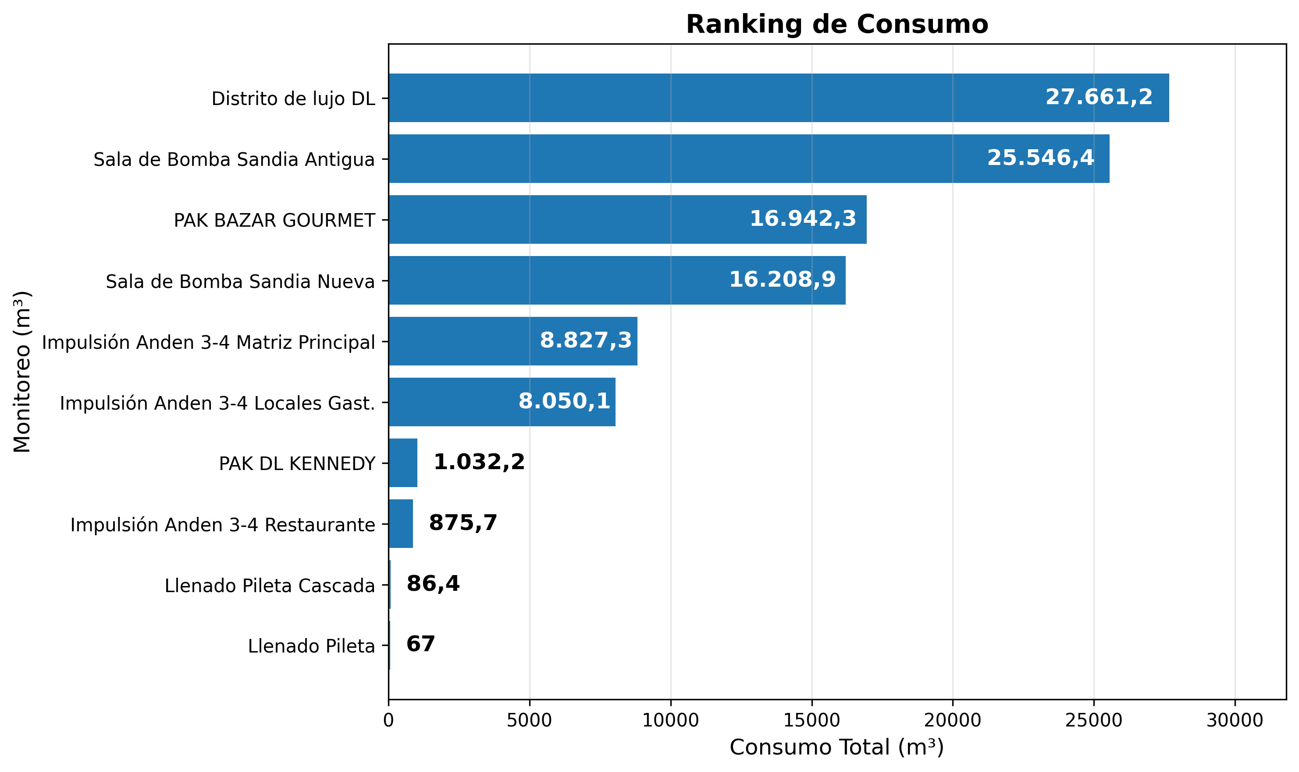
Ranking de Consumo
Análisis: Este gráfico muestra el ranking de consumo total de cada monitoreo de Parque Arauco Kennedy, ordenado de mayor a menor consumo. El monitoreo con mayor consumo durante el período fue 'Distrito de lujo DL' con 27.661,2 m³. Este ranking permite identificar los puntos de mayor consumo y priorizar acciones de optimización.

Slide 4
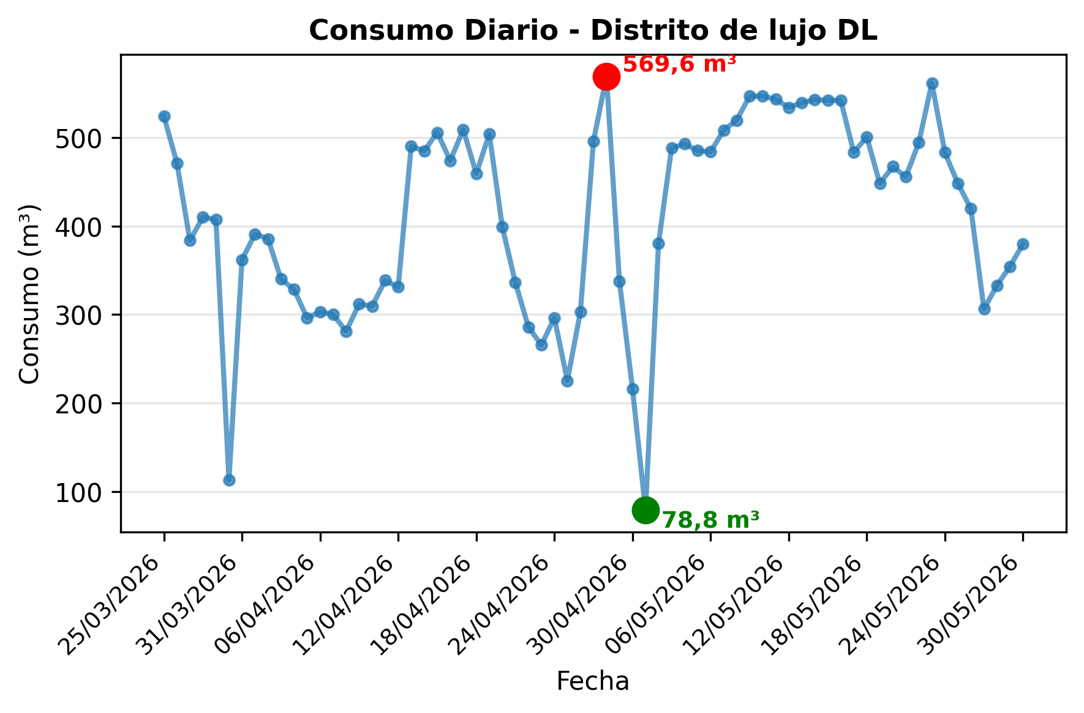
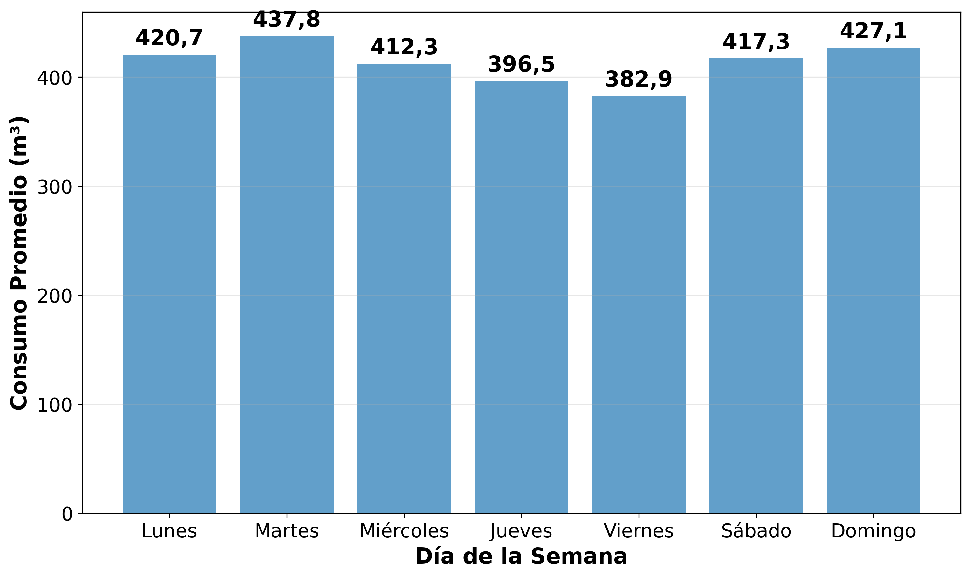
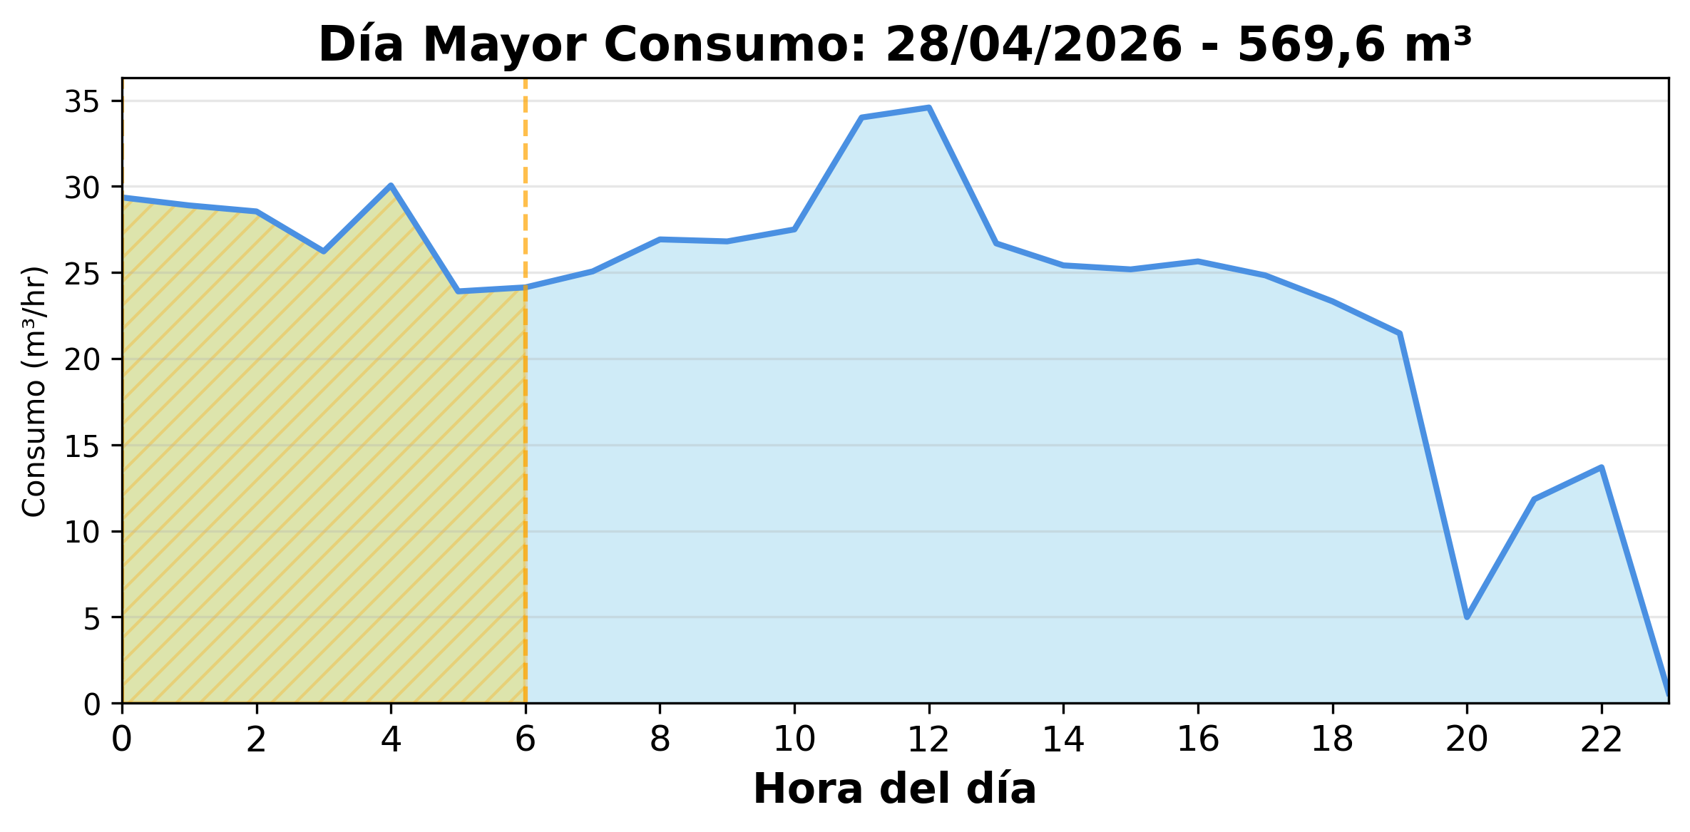
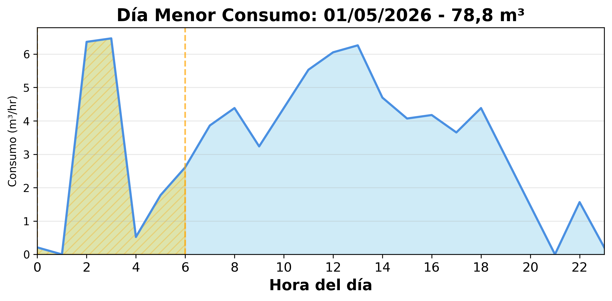
Distrito de lujo DL
Indicadores
Consumo Total del Período
27.661,2 m³
Consumo Nocturno
6.041,6 m³ (21,8%)
67 días de 67
12 alertas
Consumo Diurno
21.592,9 m³ (78,1%)
Valorización Consumo Nocturno
$7.533.858
Valorización Consumo Diurno
$26.926.363

Slide 5
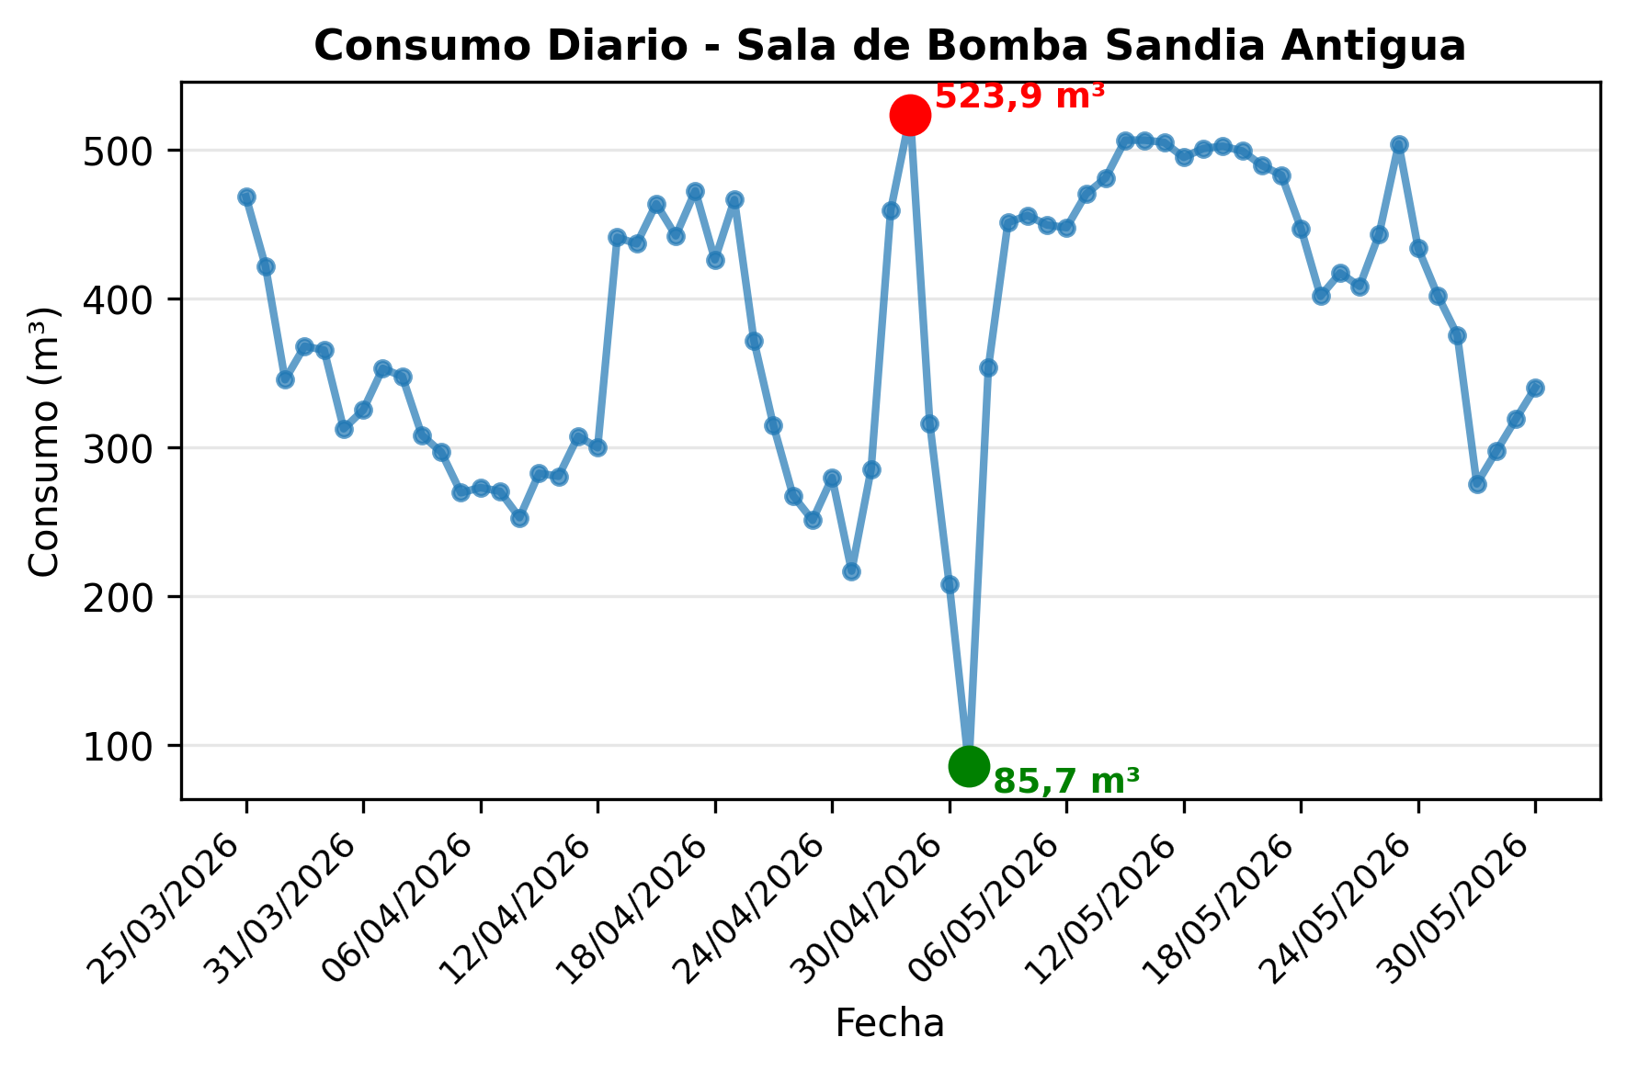
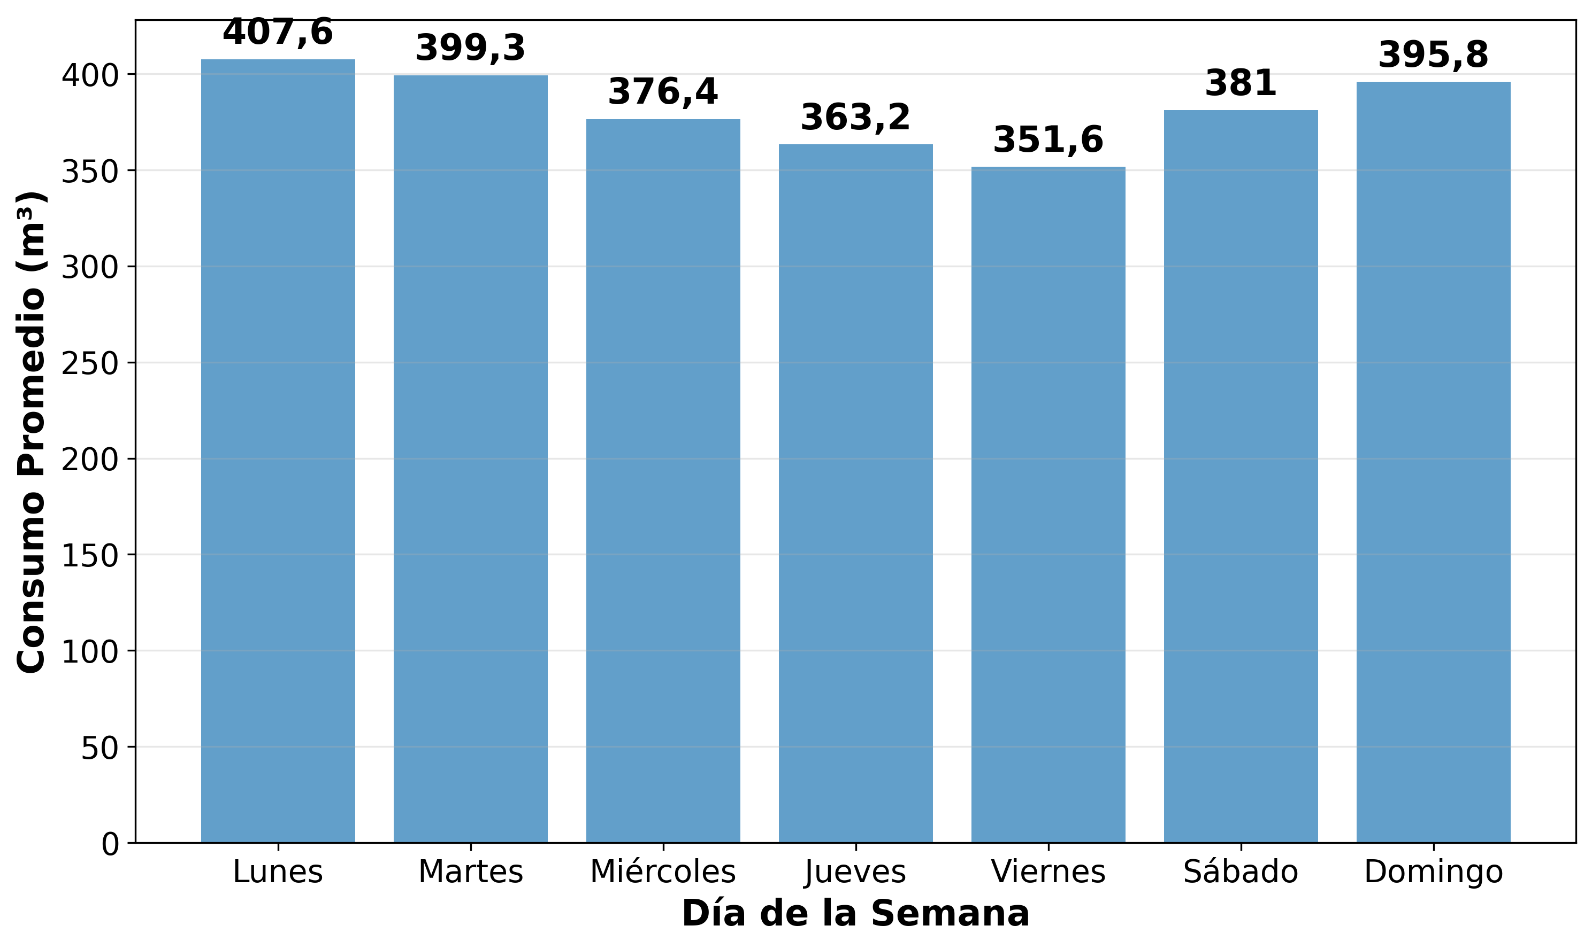
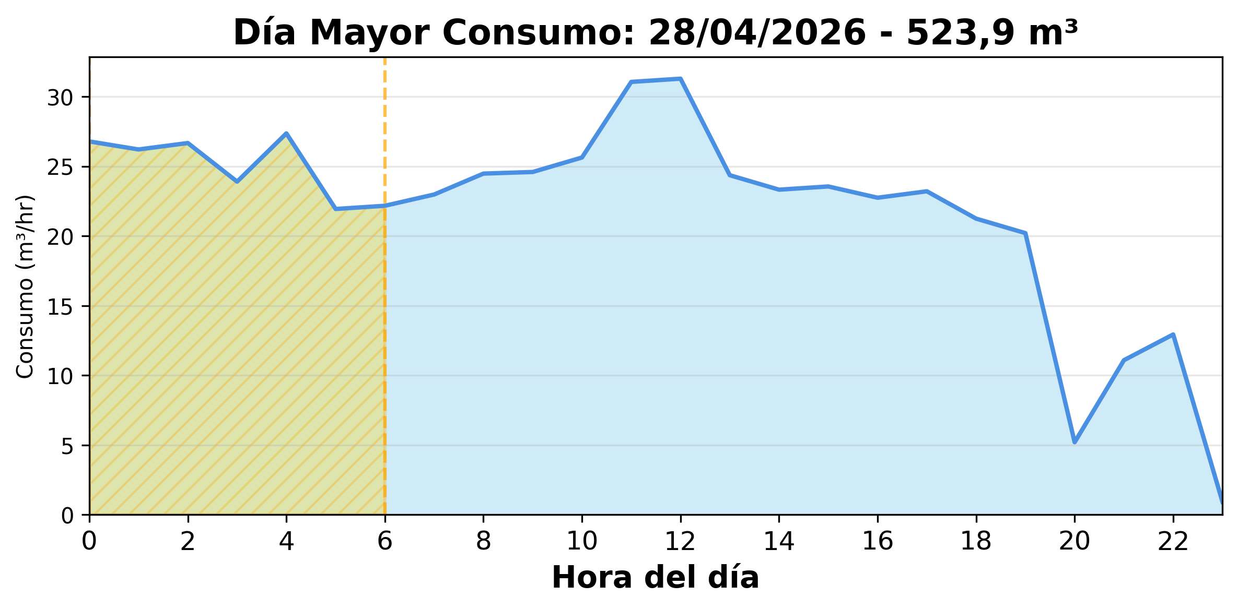
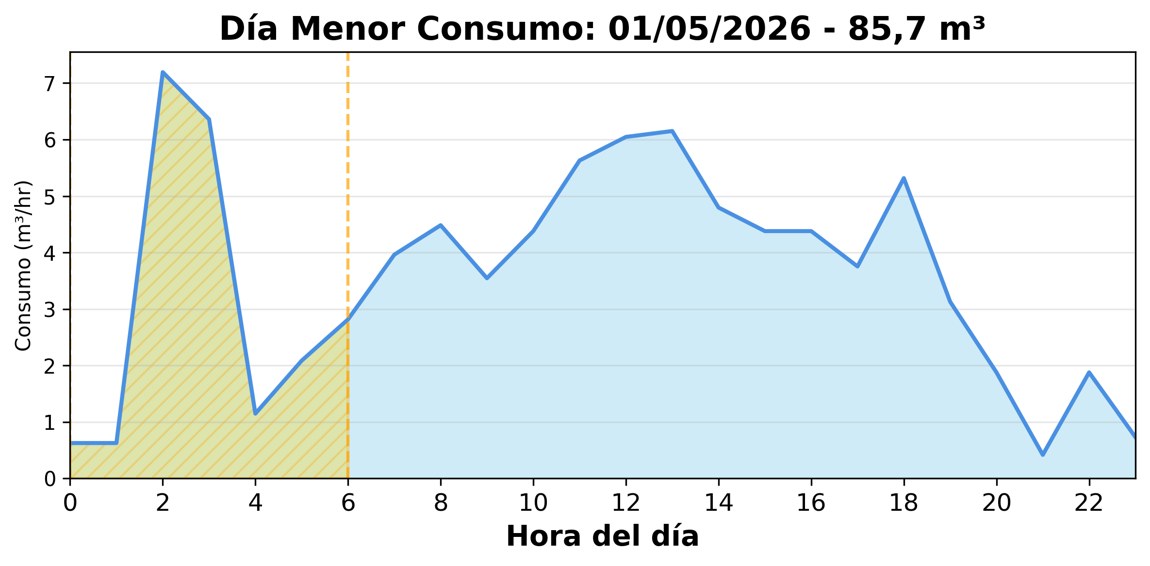
Sala de Bomba Sandia Antigua
Indicadores
Consumo Total del Período
25.546,4 m³
Consumo Nocturno
5.580,2 m³ (21,8%)
67 días de 67
12 alertas
Consumo Diurno
19.952,4 m³ (78,1%)
Valorización Consumo Nocturno
$6.958.479
Valorización Consumo Diurno
$24.880.674

Slide 6
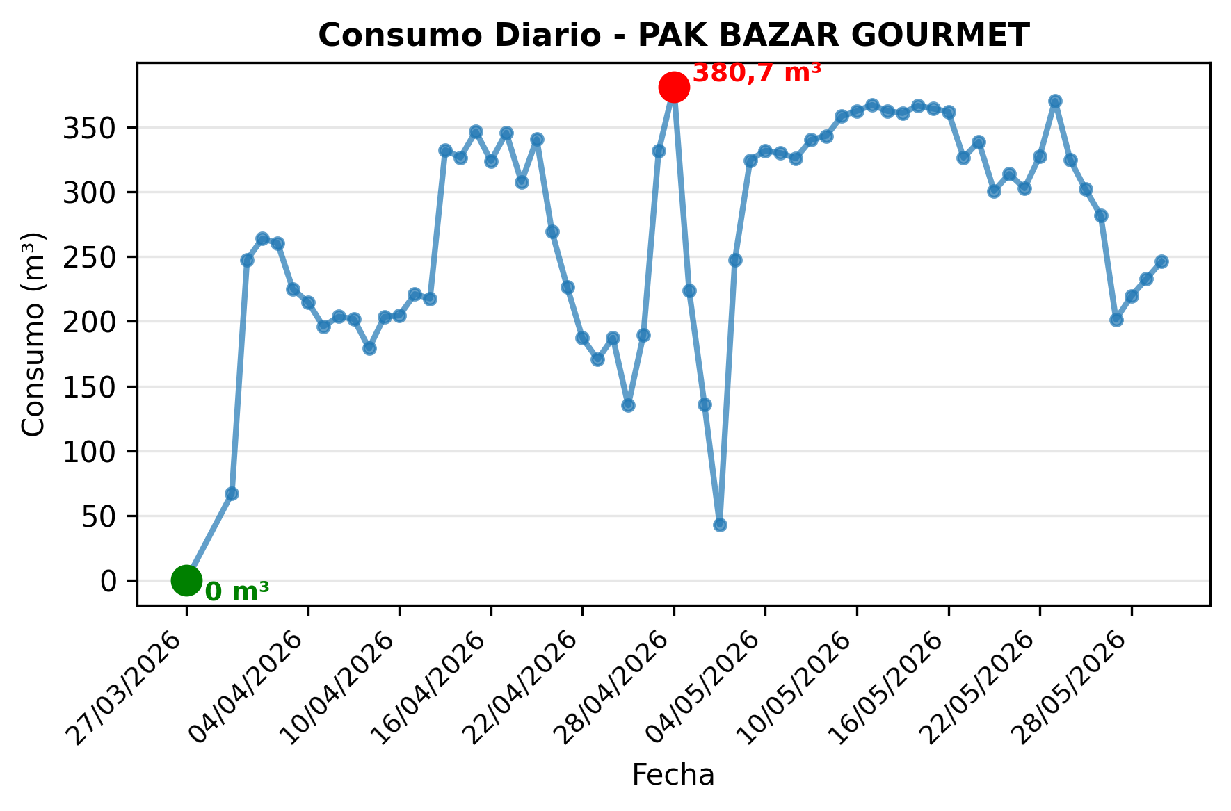
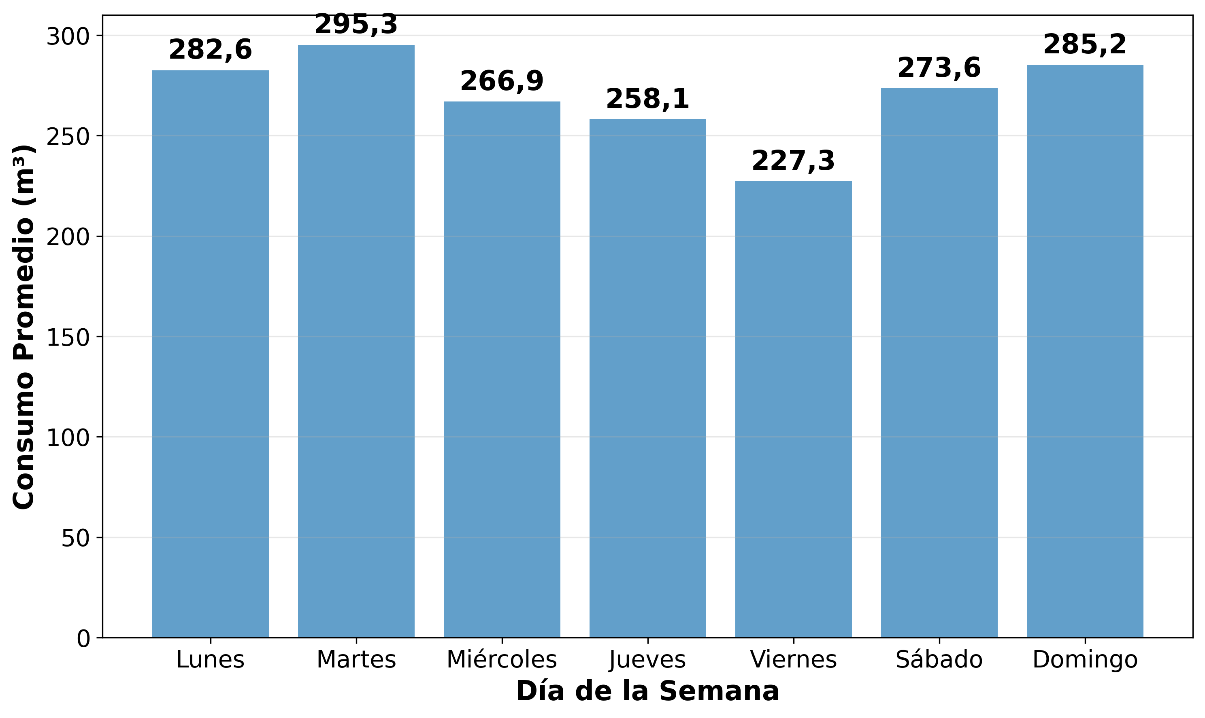
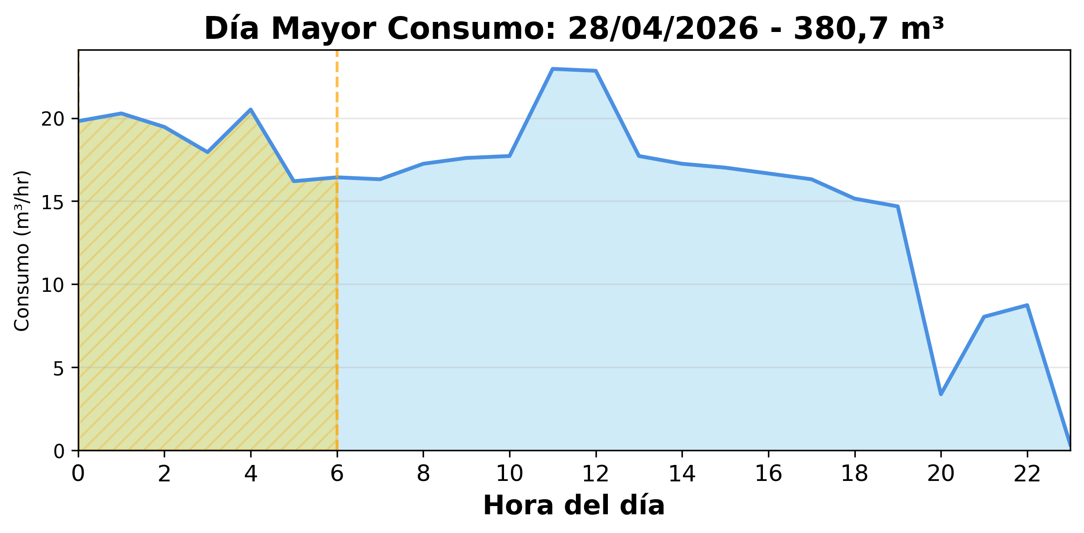
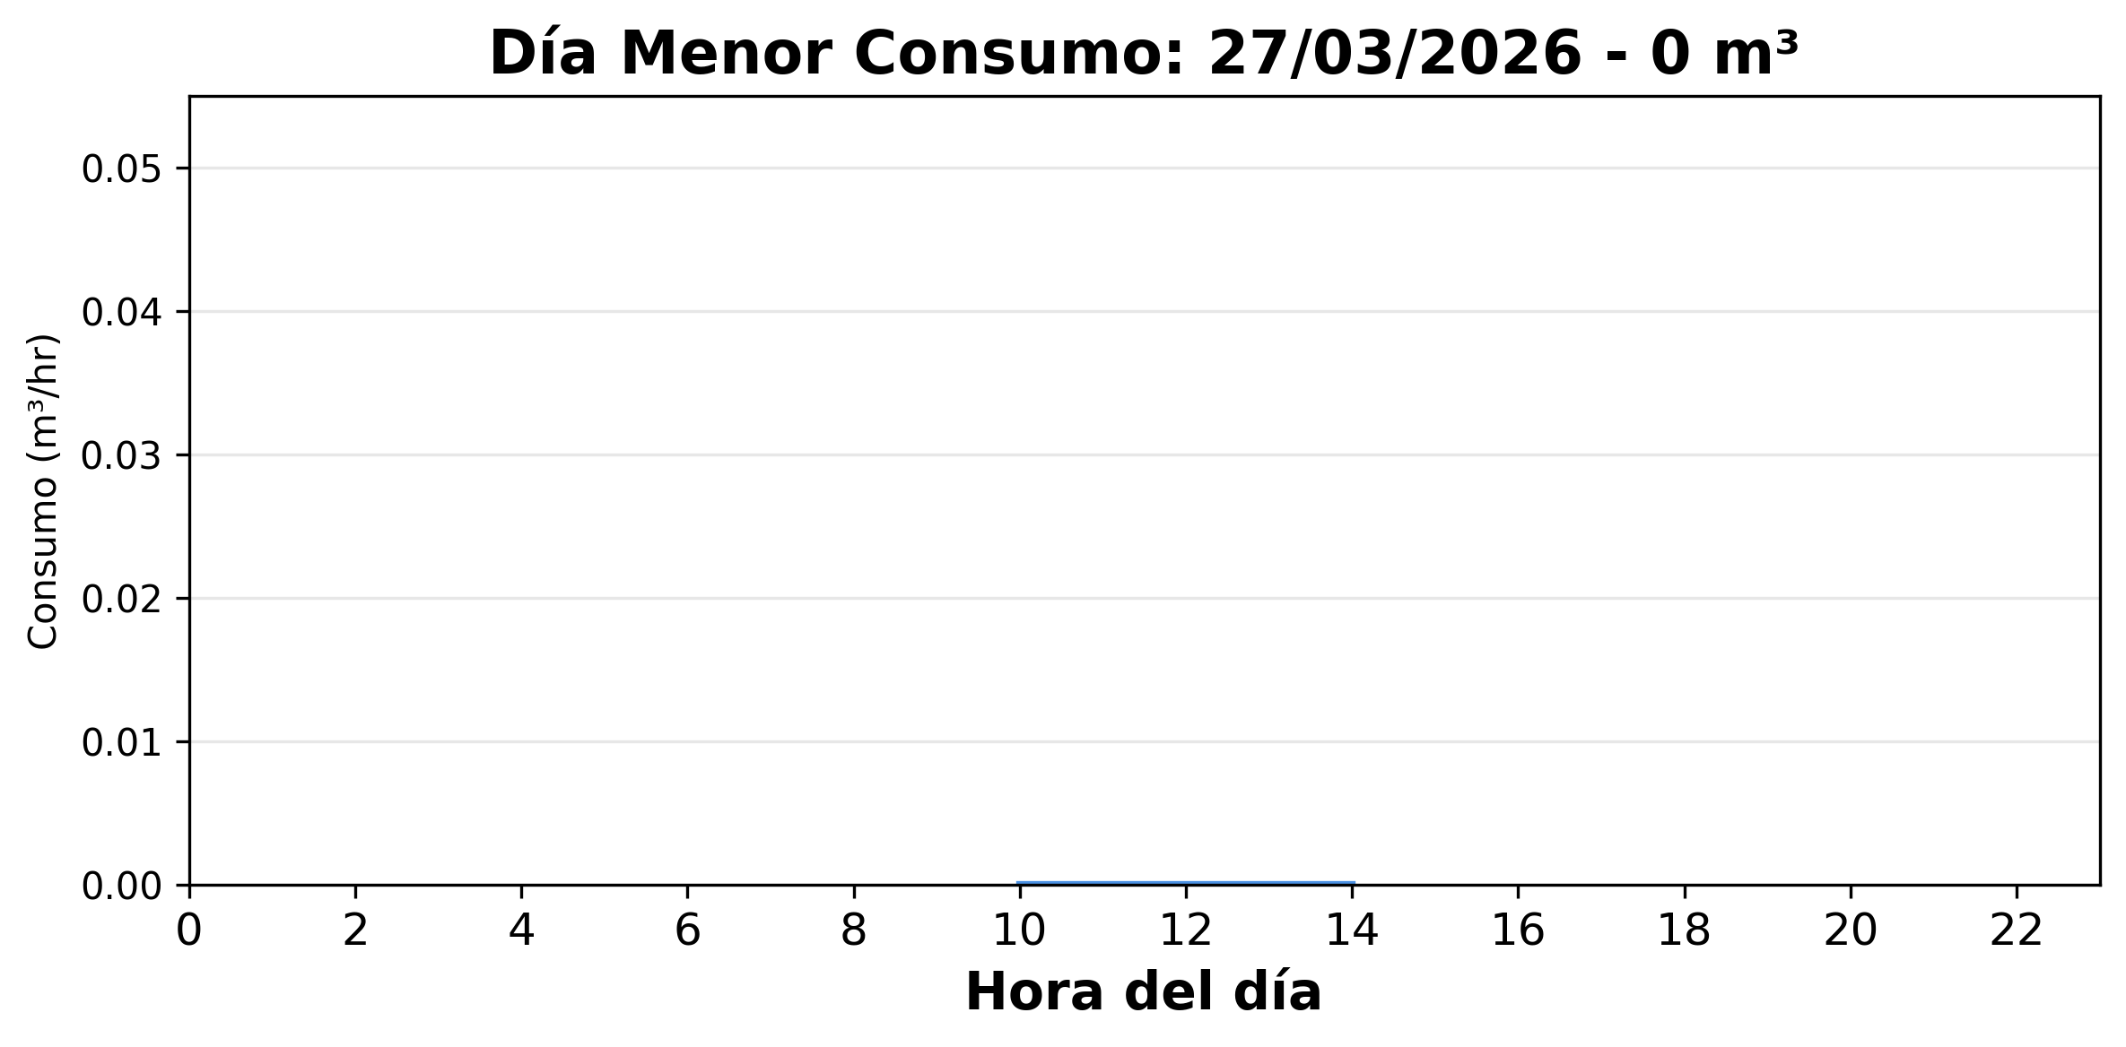
PAK BAZAR GOURMET
Indicadores
Consumo Total del Período
16.942,3 m³
Consumo Nocturno
3.817,8 m³ (22,5%)
61 días de 67
35 alertas
Consumo Diurno
13.105,9 m³ (77,4%)
Valorización Consumo Nocturno
$4.760.792
Valorización Consumo Diurno
$16.343.112

Slide 7
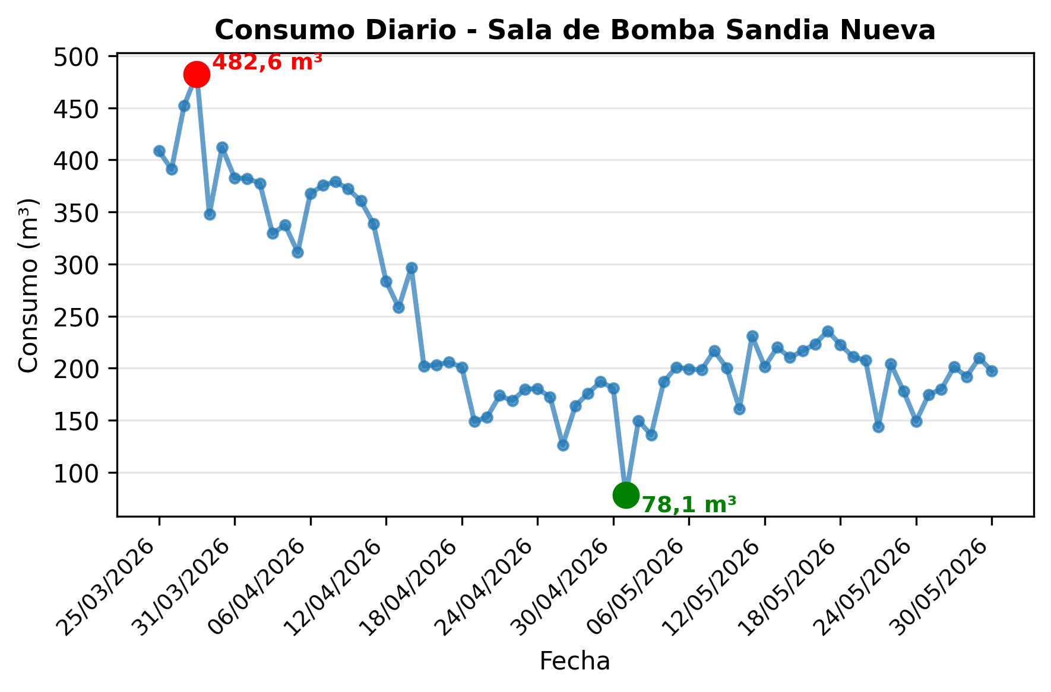
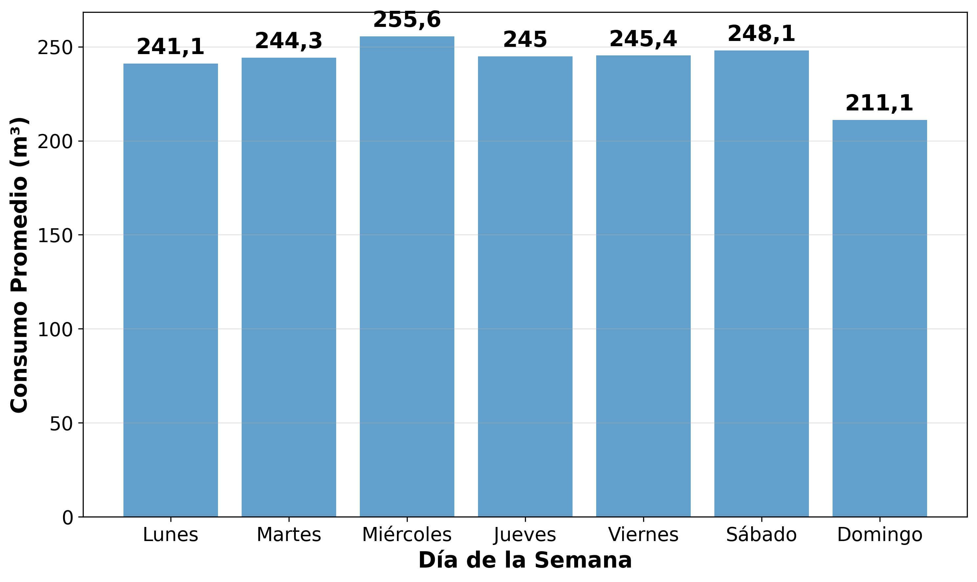
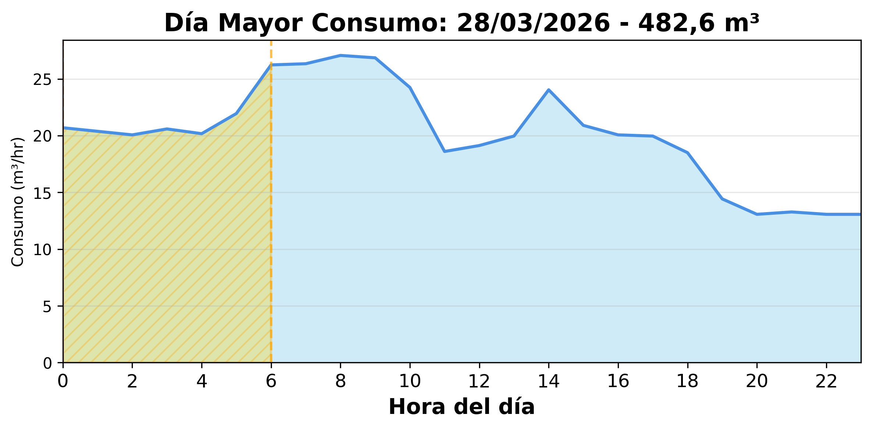
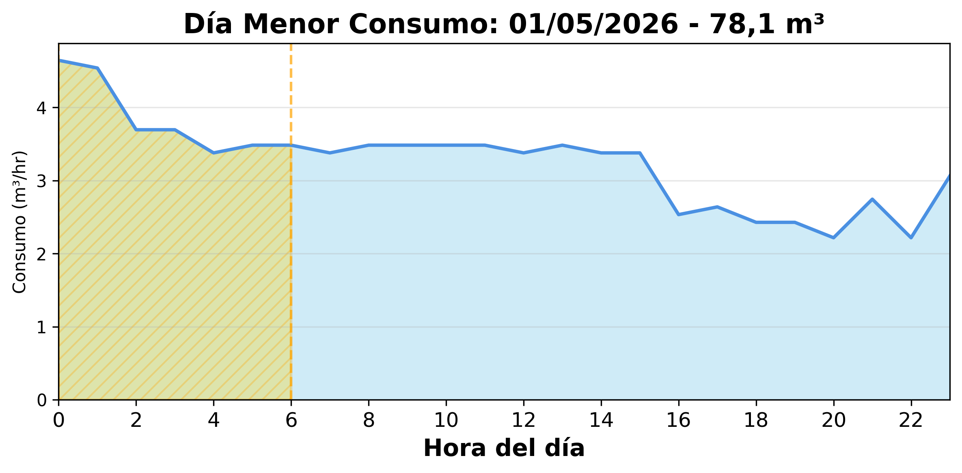
Sala de Bomba Sandia Nueva
Indicadores
Consumo Total del Período
16.208,9 m³
Consumo Nocturno
3.359,9 m³ (20,7%)
67 días de 67
28 alertas
Consumo Diurno
12.832,6 m³ (79,2%)
Valorización Consumo Nocturno
$4.189.794
Valorización Consumo Diurno
$16.002.253

Slide 8
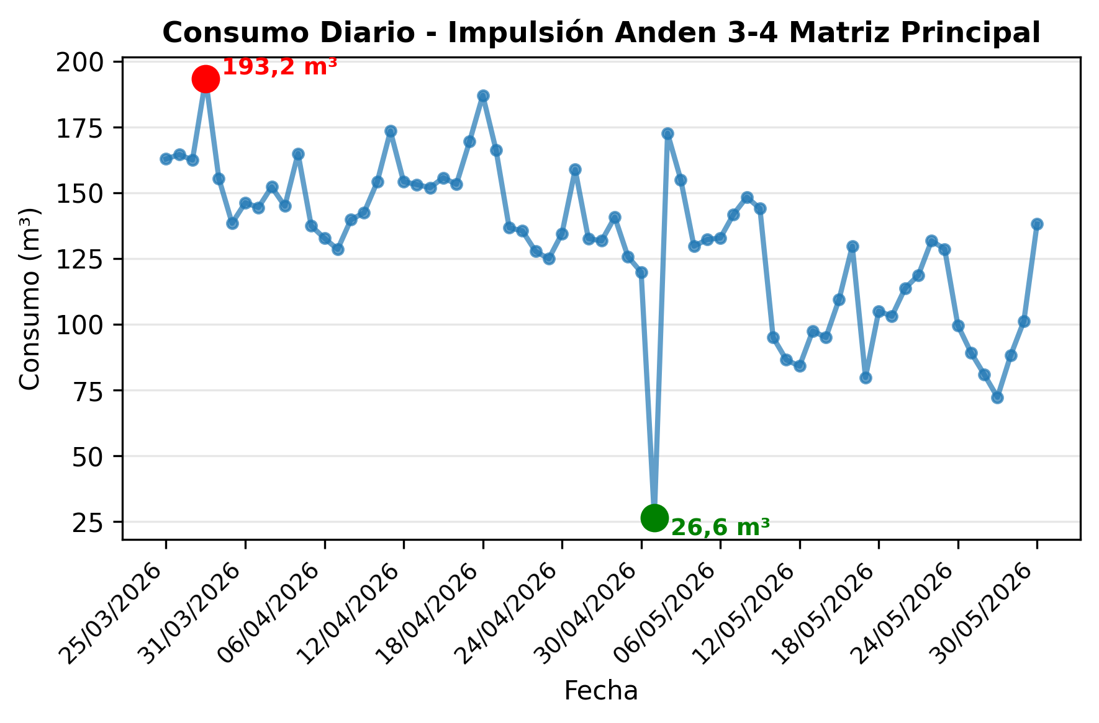
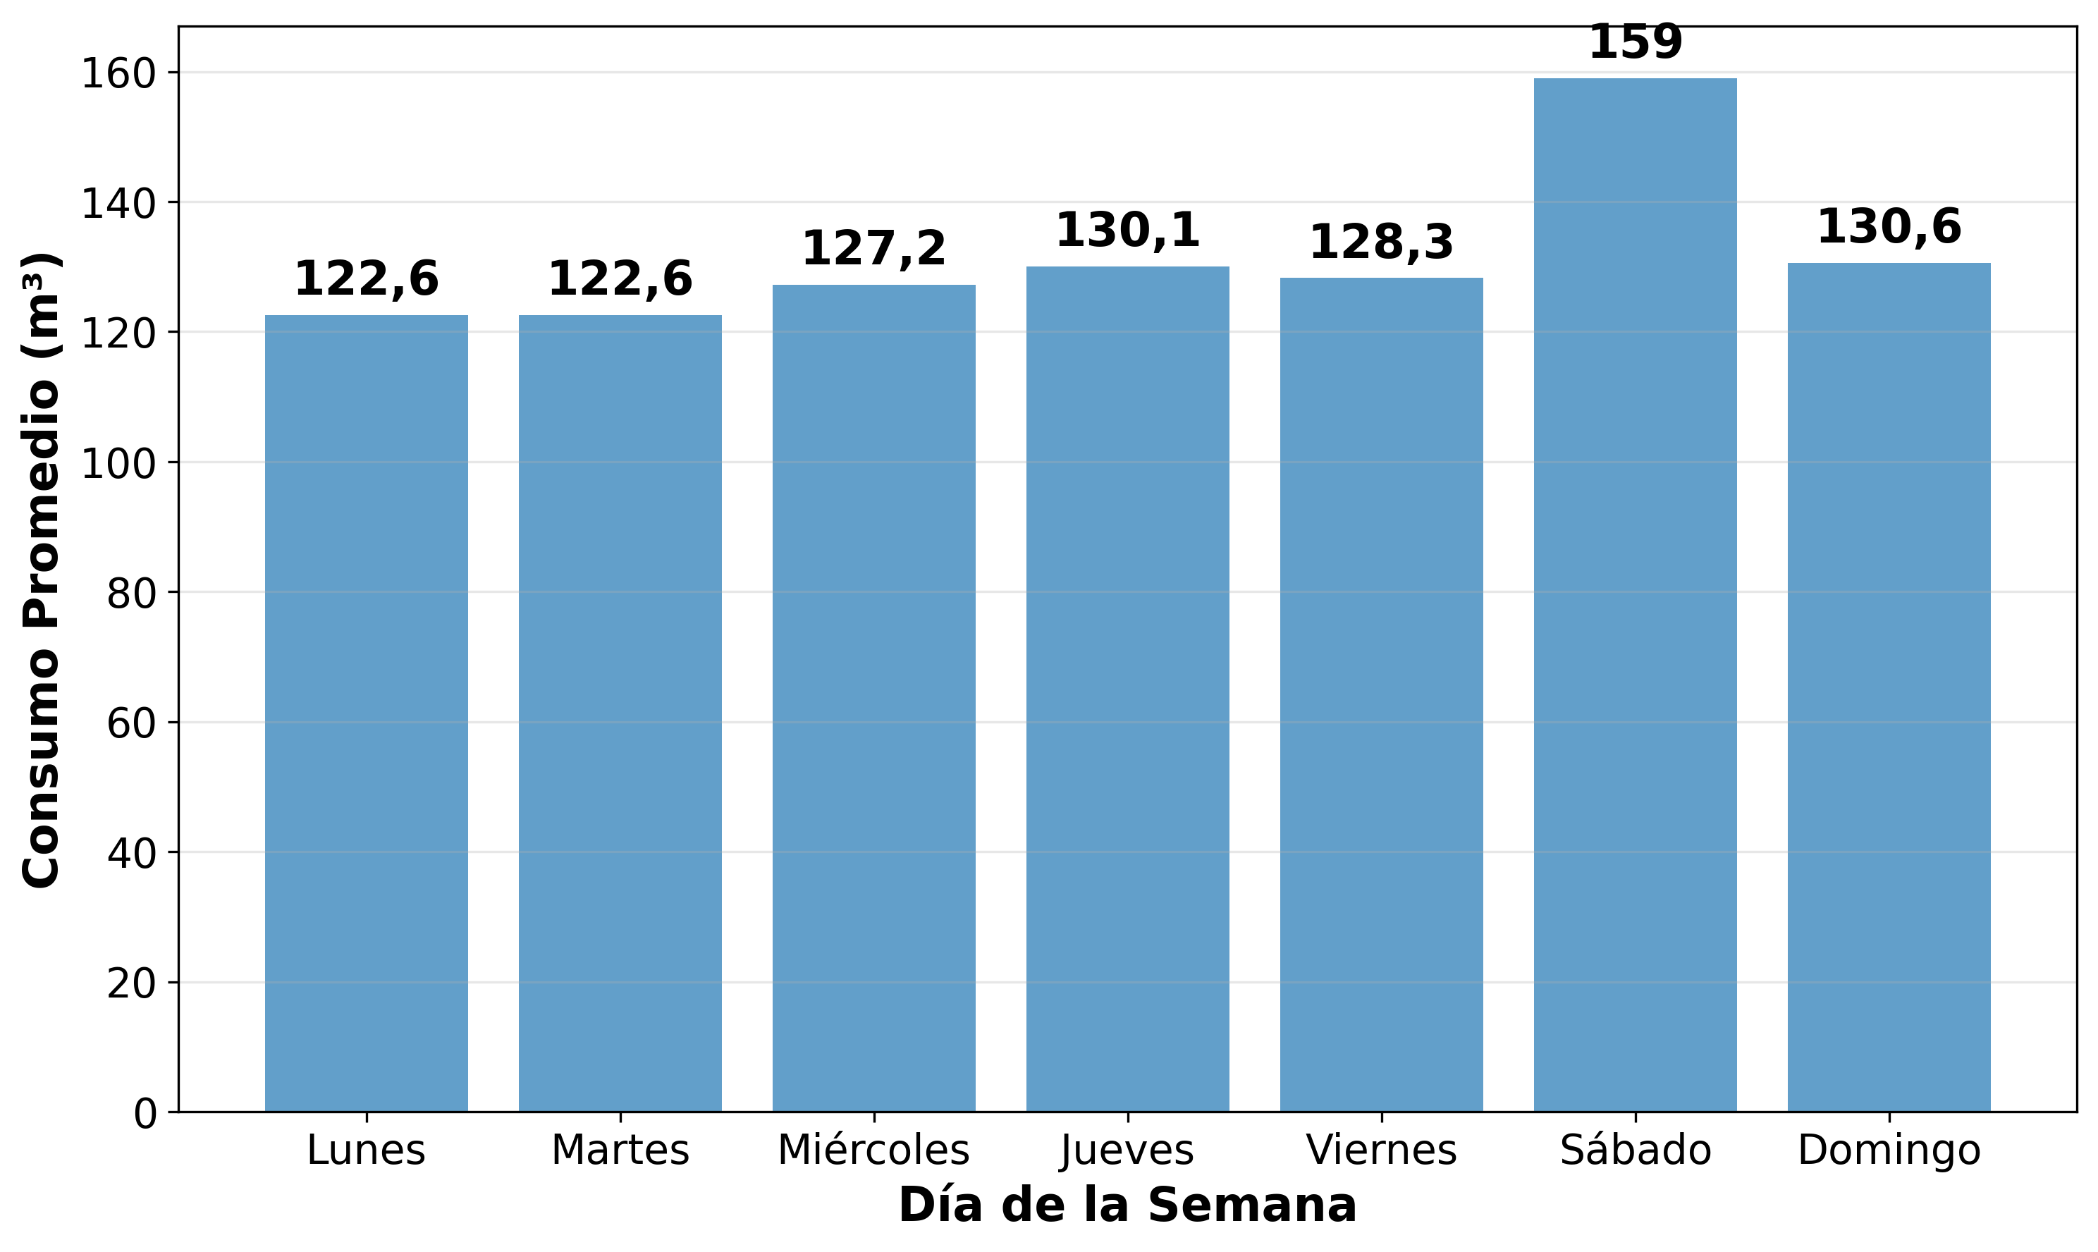
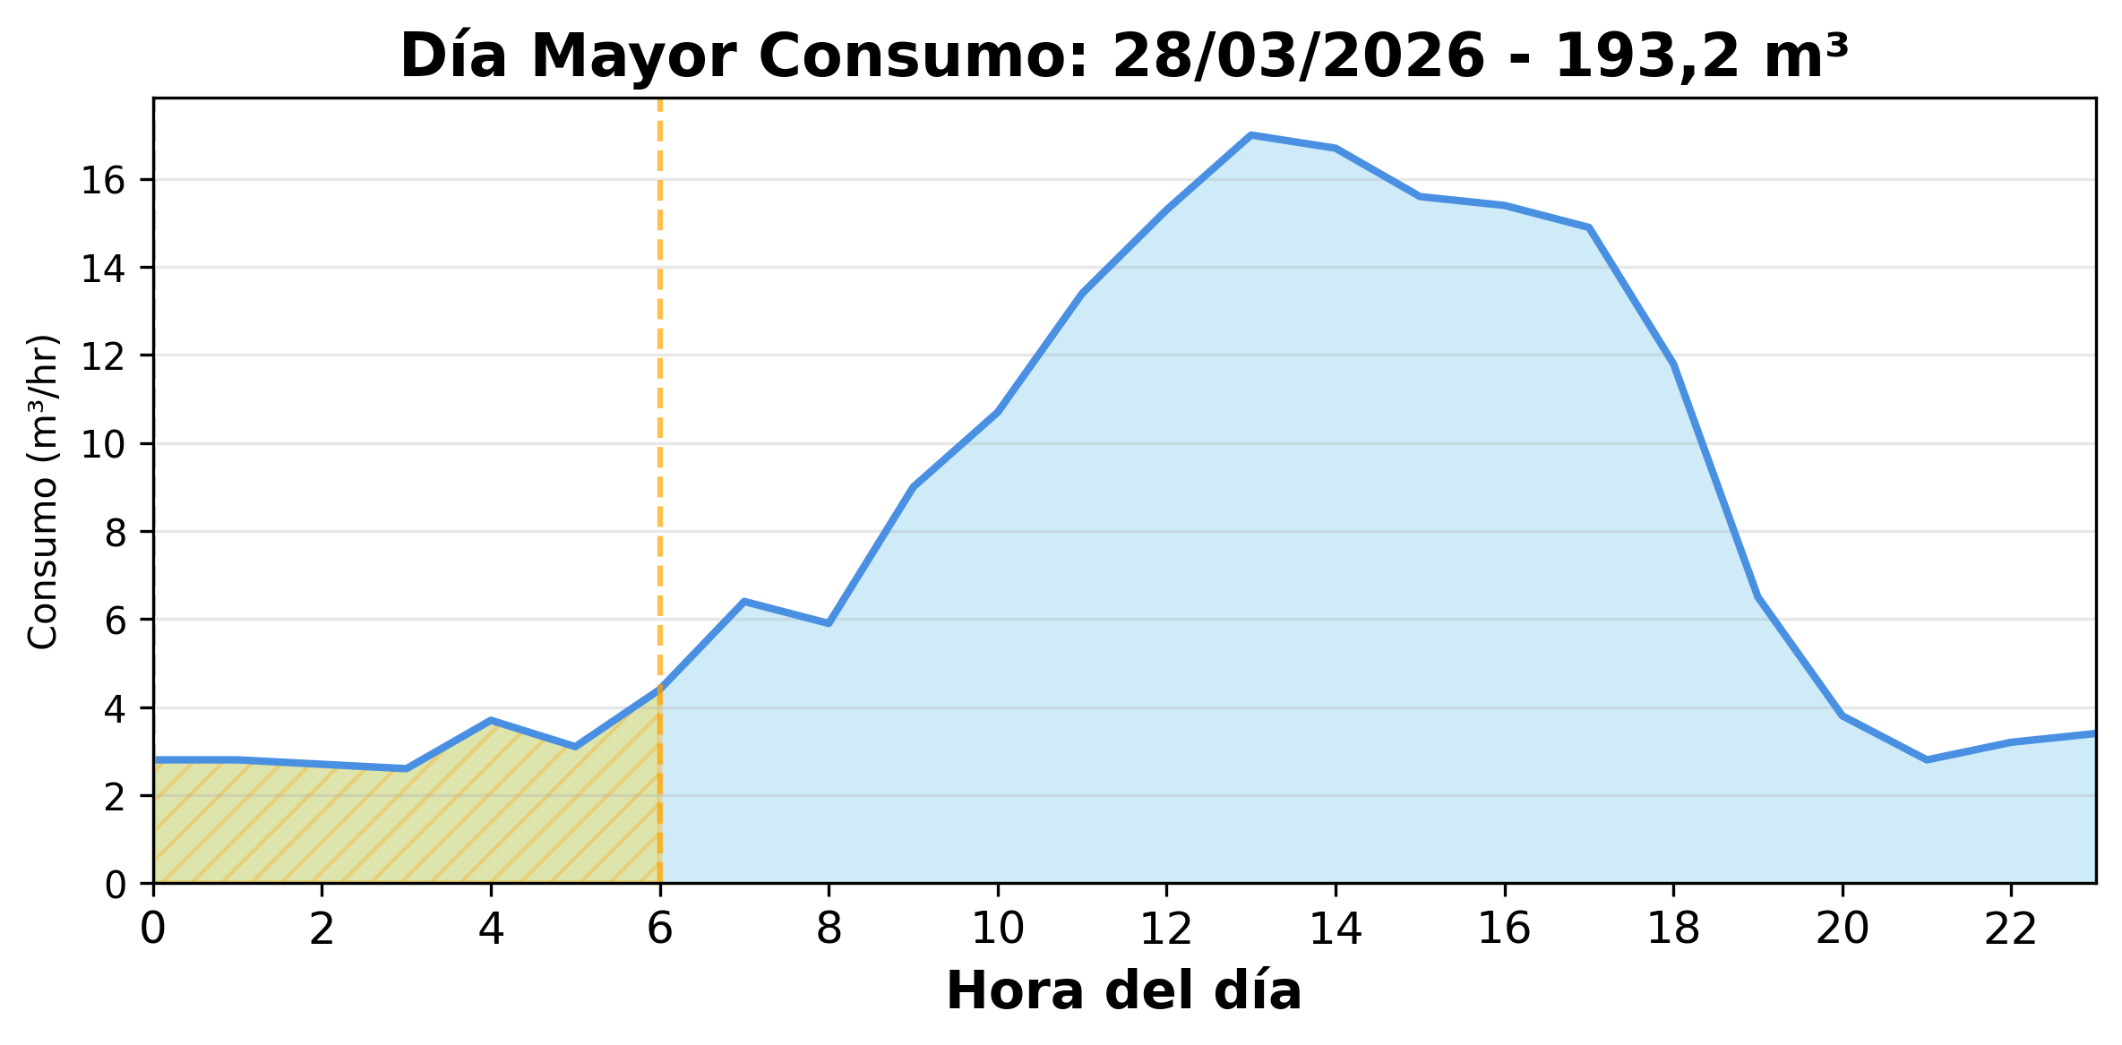
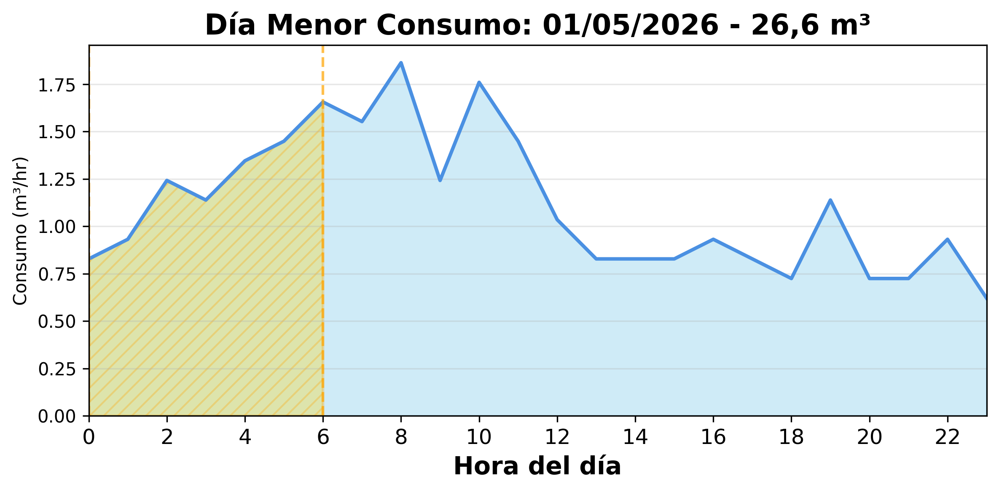
Impulsión Anden 3-4 Matriz Principal
Indicadores
Consumo Total del Período
8.827,3 m³
Consumo Nocturno
1.062,2 m³ (12%)
66 días de 67
48 alertas
Consumo Diurno
7.766 m³ (88%)
Valorización Consumo Nocturno
$1.324.577
Valorización Consumo Diurno
$9.684.188

Slide 9
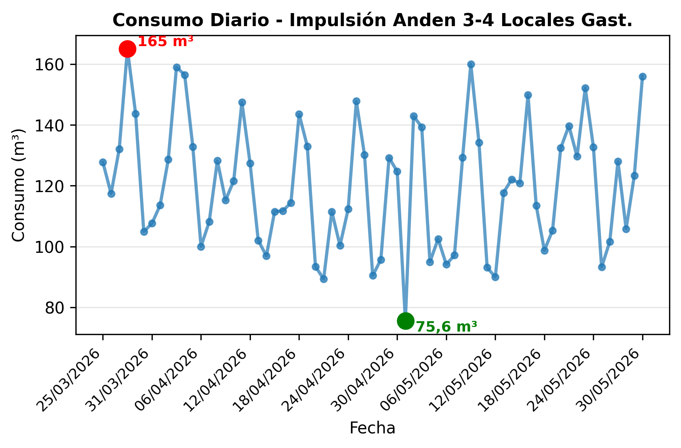
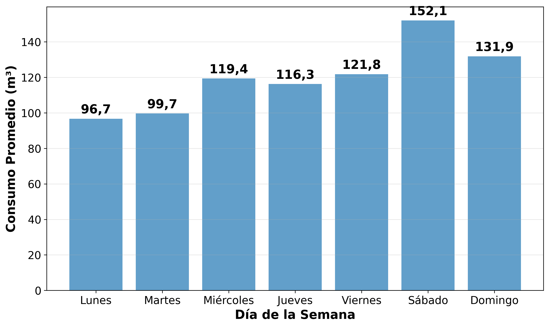
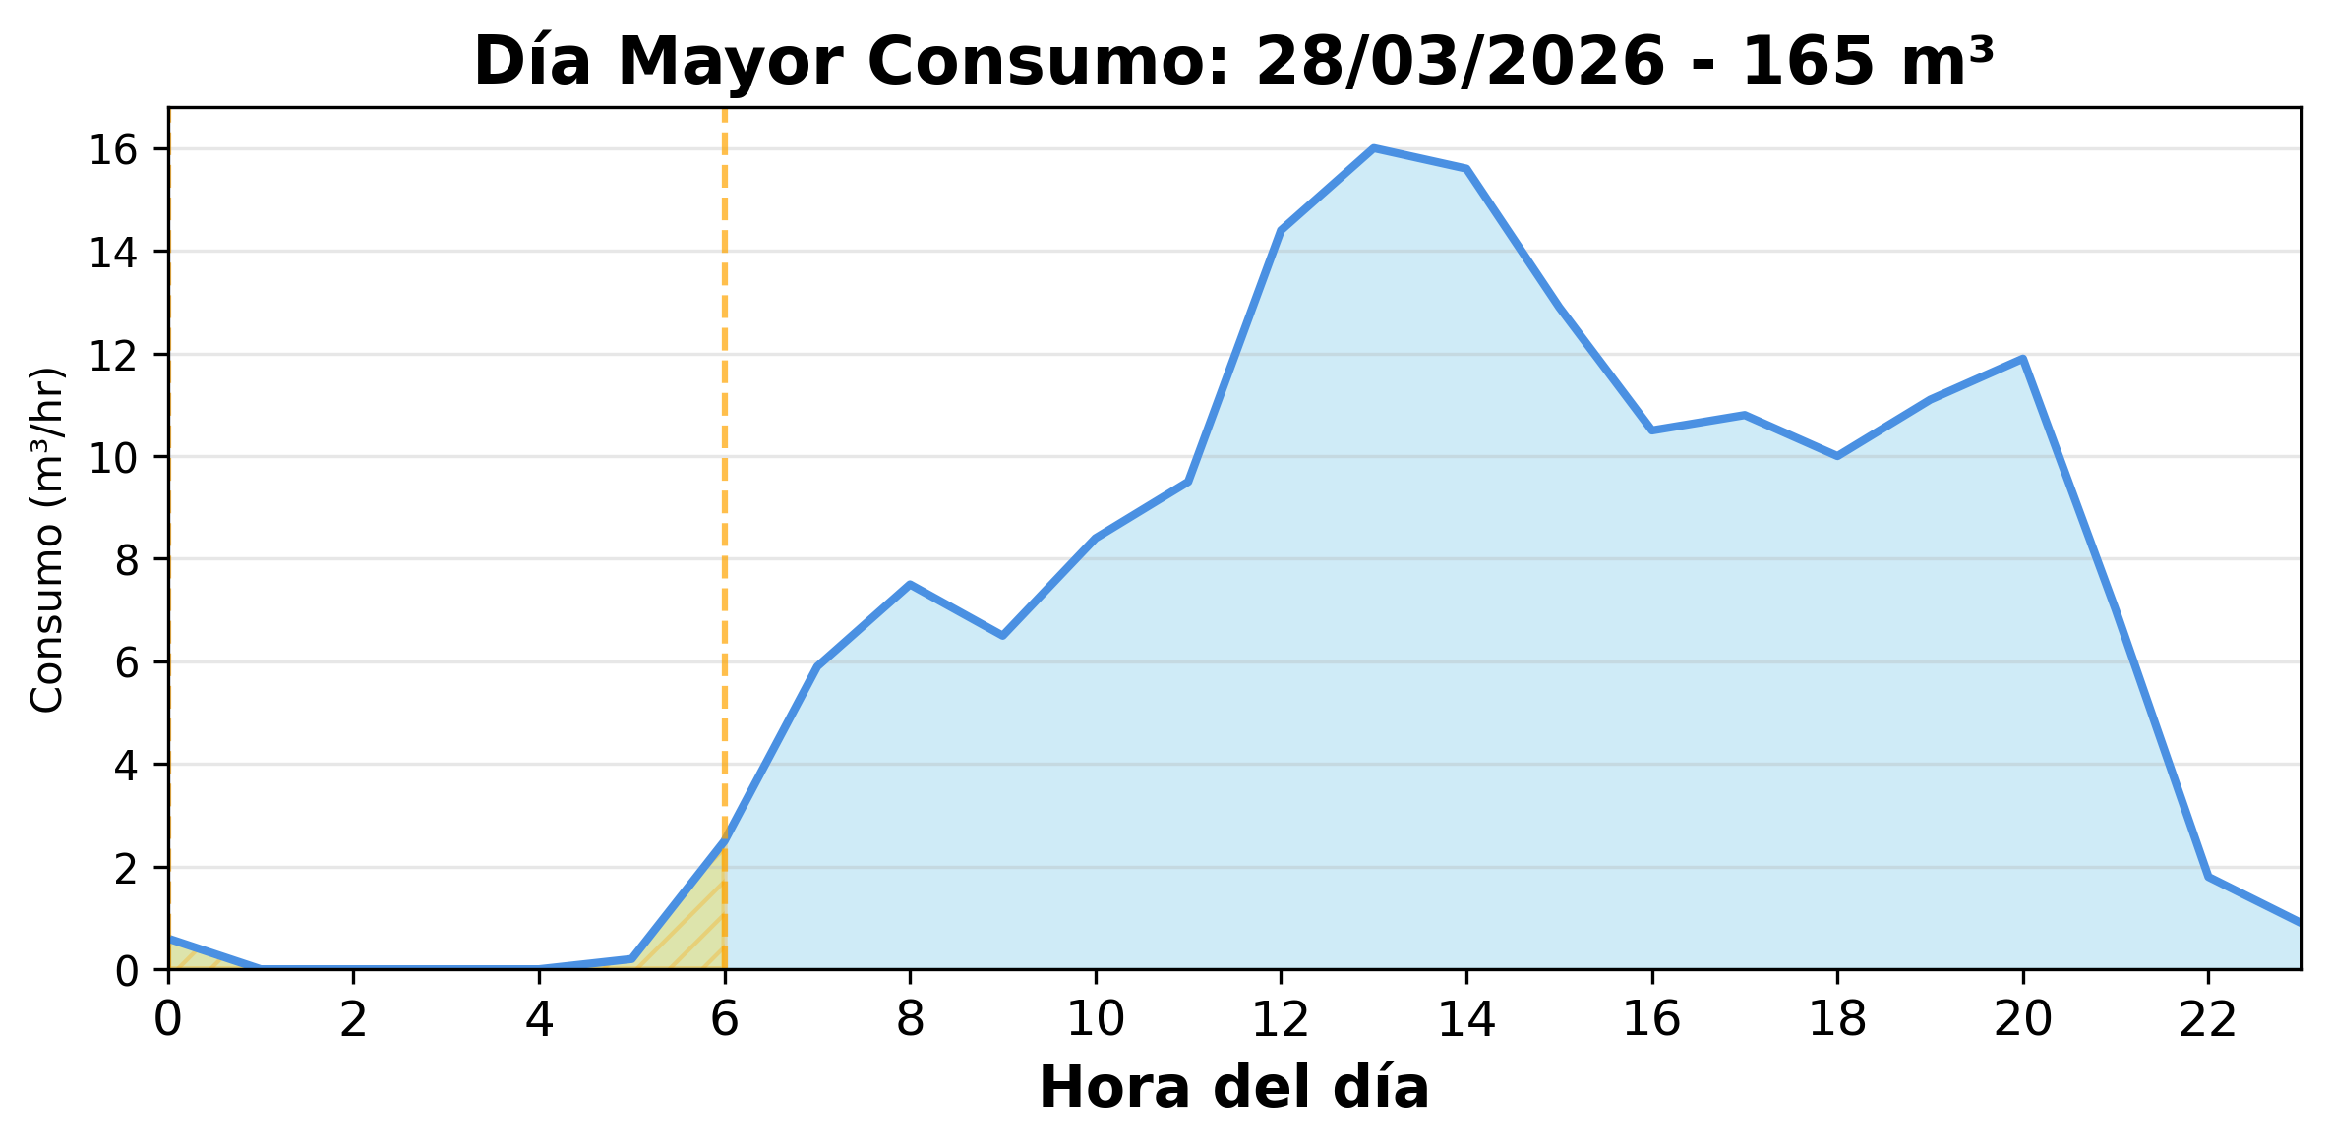
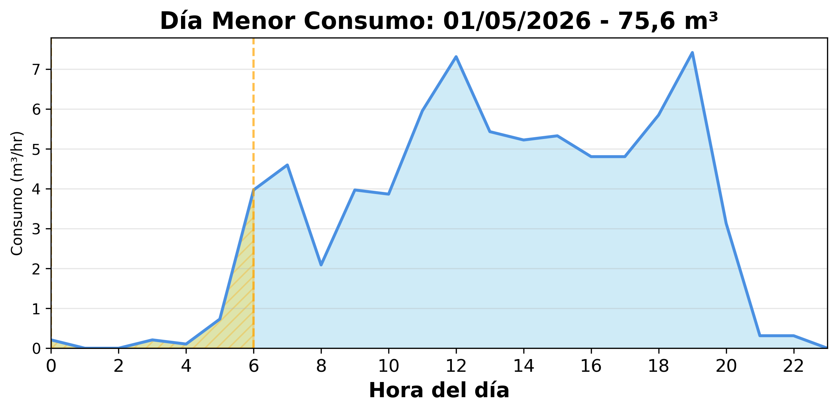
Impulsión Anden 3-4 Locales Gast.
Indicadores
Consumo Total del Período
8.050,1 m³
Consumo Nocturno
535,9 m³ (6,7%)
66 días de 67
45 alertas
Consumo Diurno
7.511,9 m³ (93,3%)
Valorización Consumo Nocturno
$668.281
Valorización Consumo Diurno
$9.367.325

Slide 10
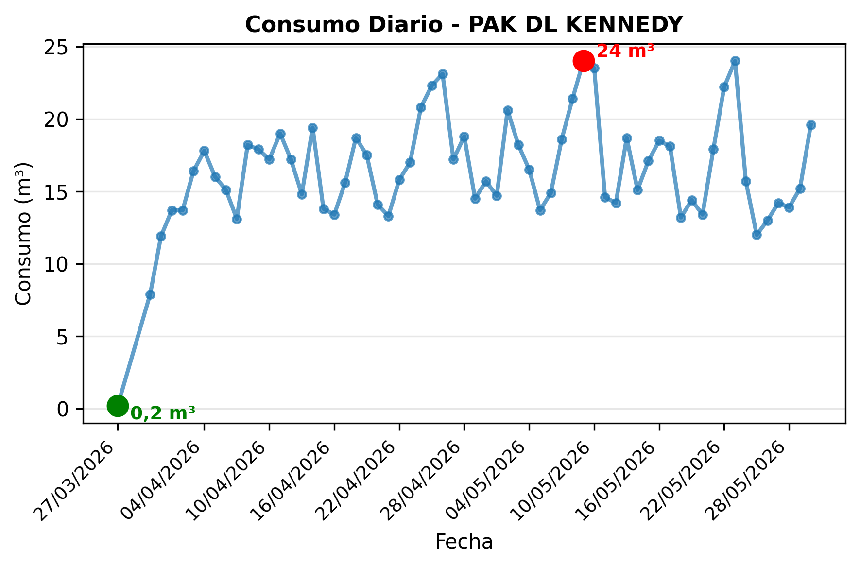
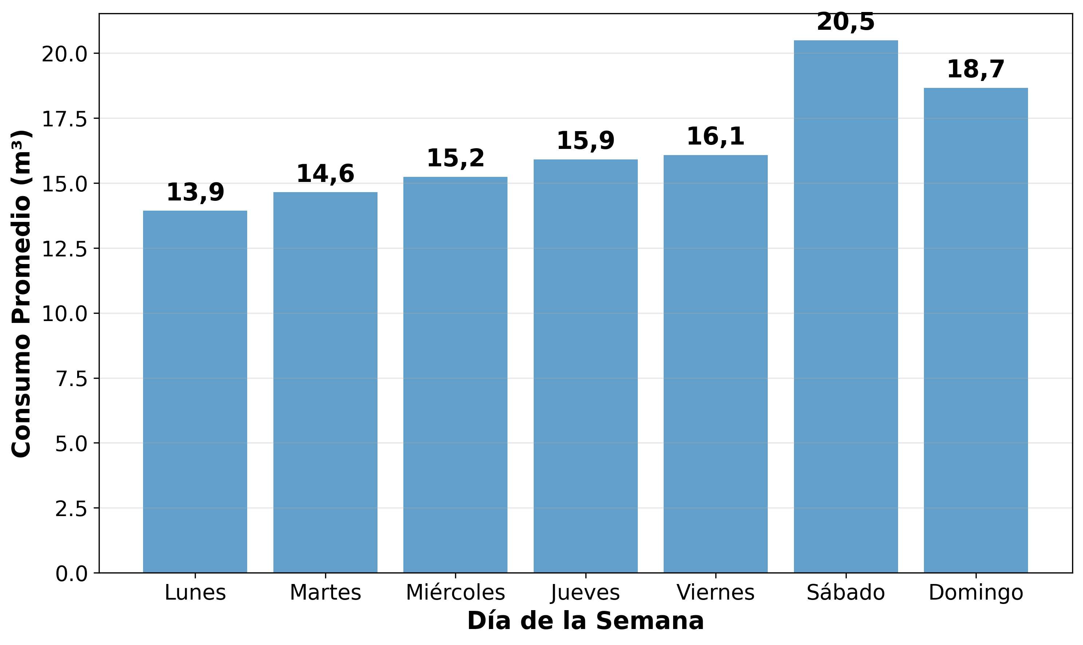
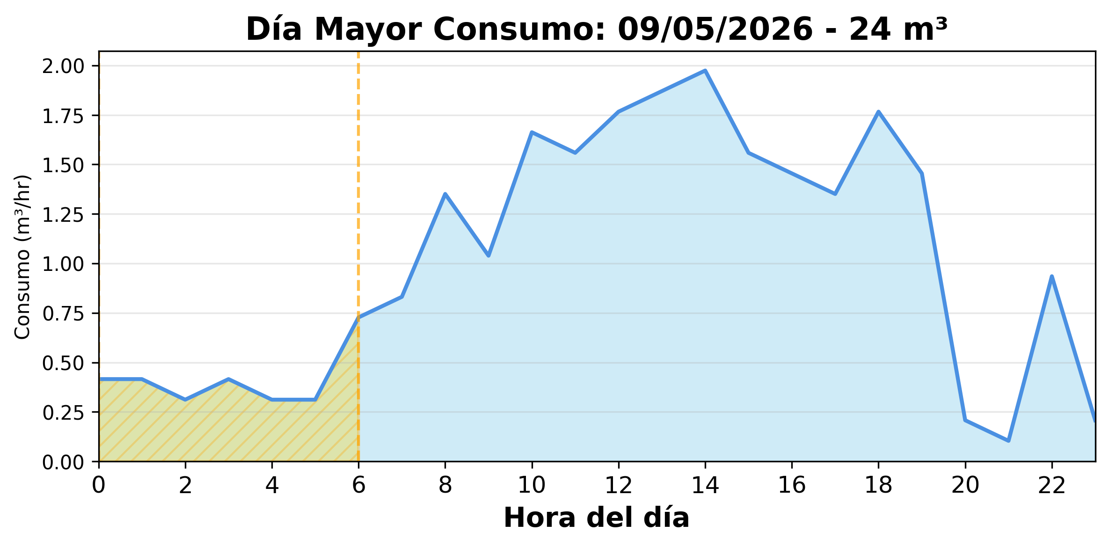
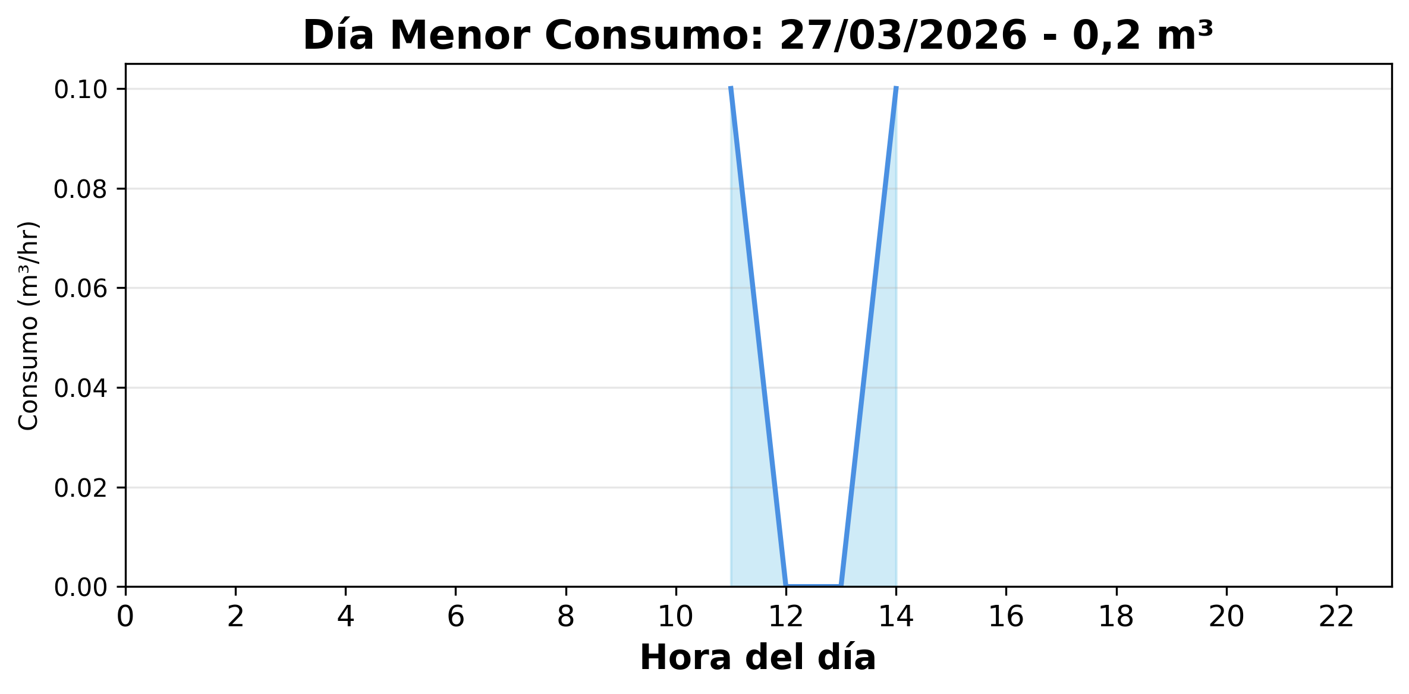
PAK DL KENNEDY
Indicadores
Consumo Total del Período
1.032,2 m³
Consumo Nocturno
99,8 m³ (9,7%)
61 días de 67
56 alertas
Consumo Diurno
932,3 m³ (90,3%)
Valorización Consumo Nocturno
$124.415
Valorización Consumo Diurno
$1.162.613

Slide 11
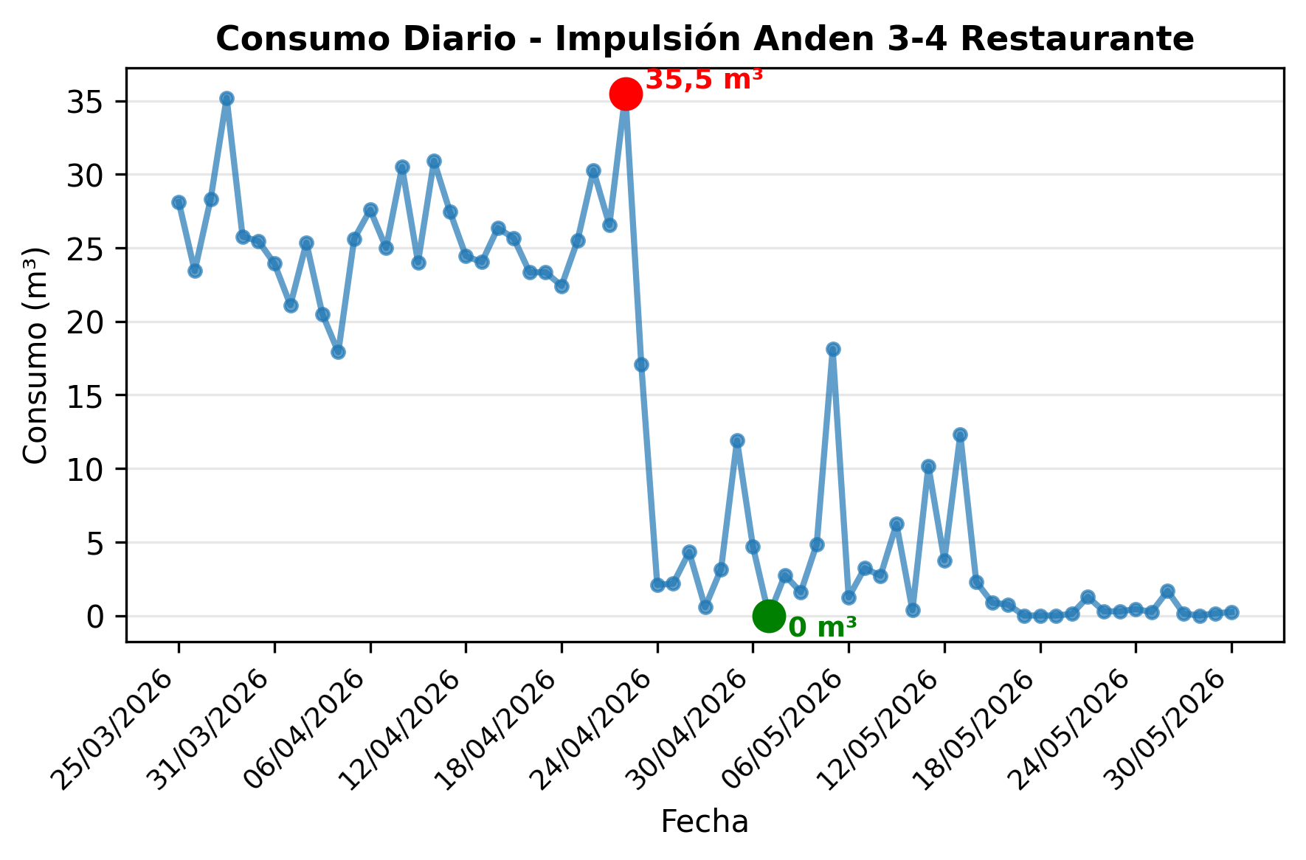
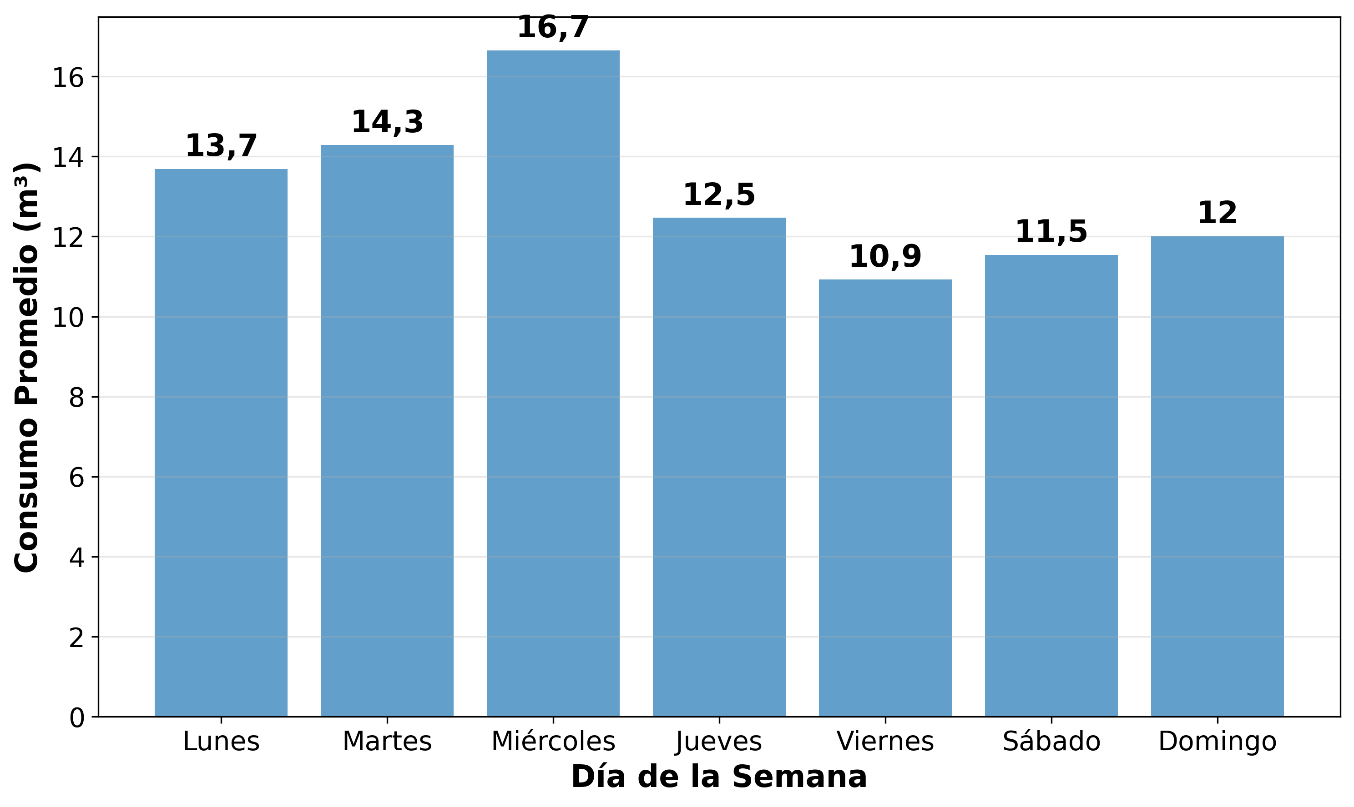
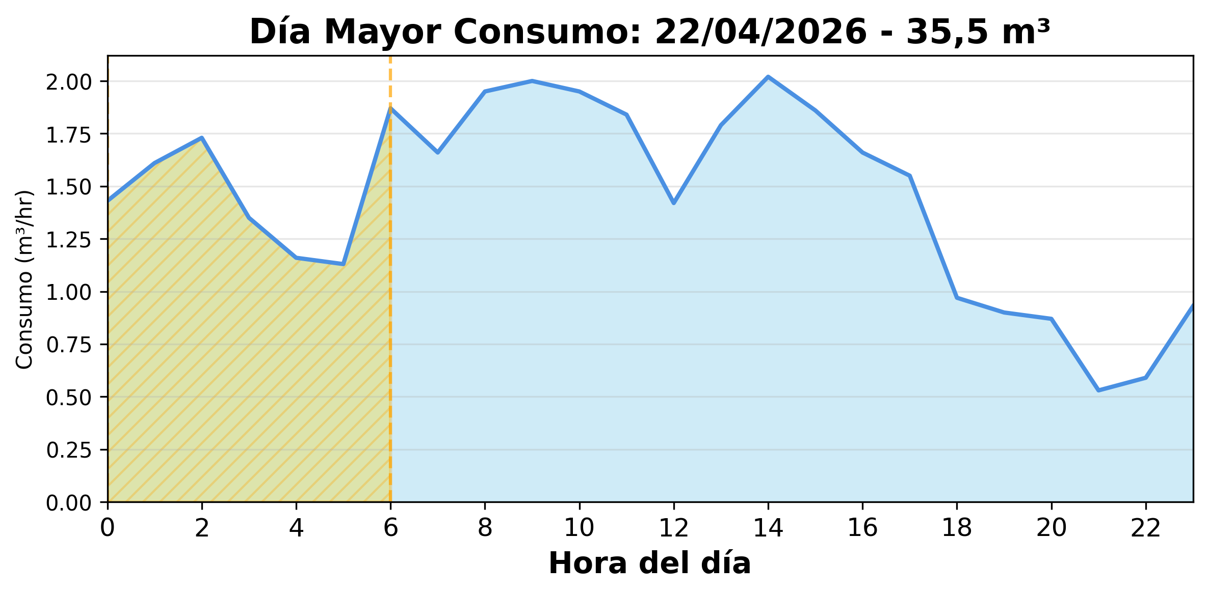
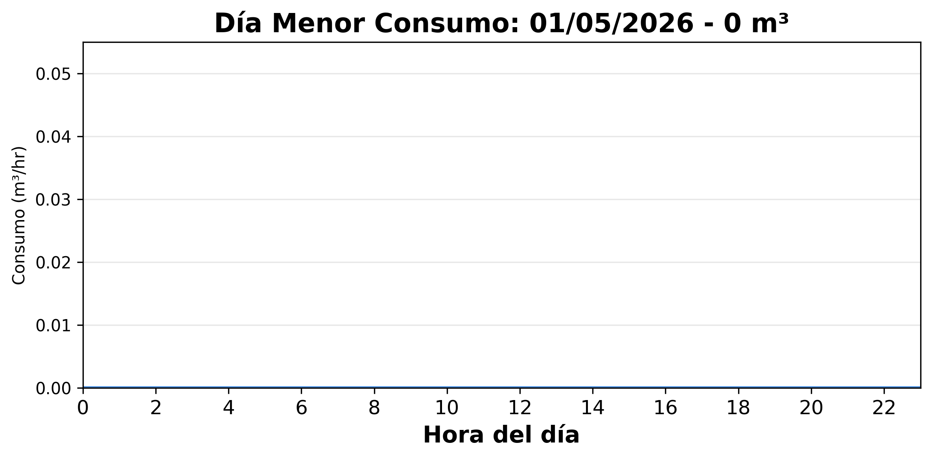
Impulsión Anden 3-4 Restaurante
Indicadores
Consumo Total del Período
875,7 m³
Consumo Nocturno
157,6 m³ (18%)
44 días de 67
7 alertas
Consumo Diurno
717,9 m³ (82%)
Valorización Consumo Nocturno
$196.548
Valorización Consumo Diurno
$895.250

Slide 12
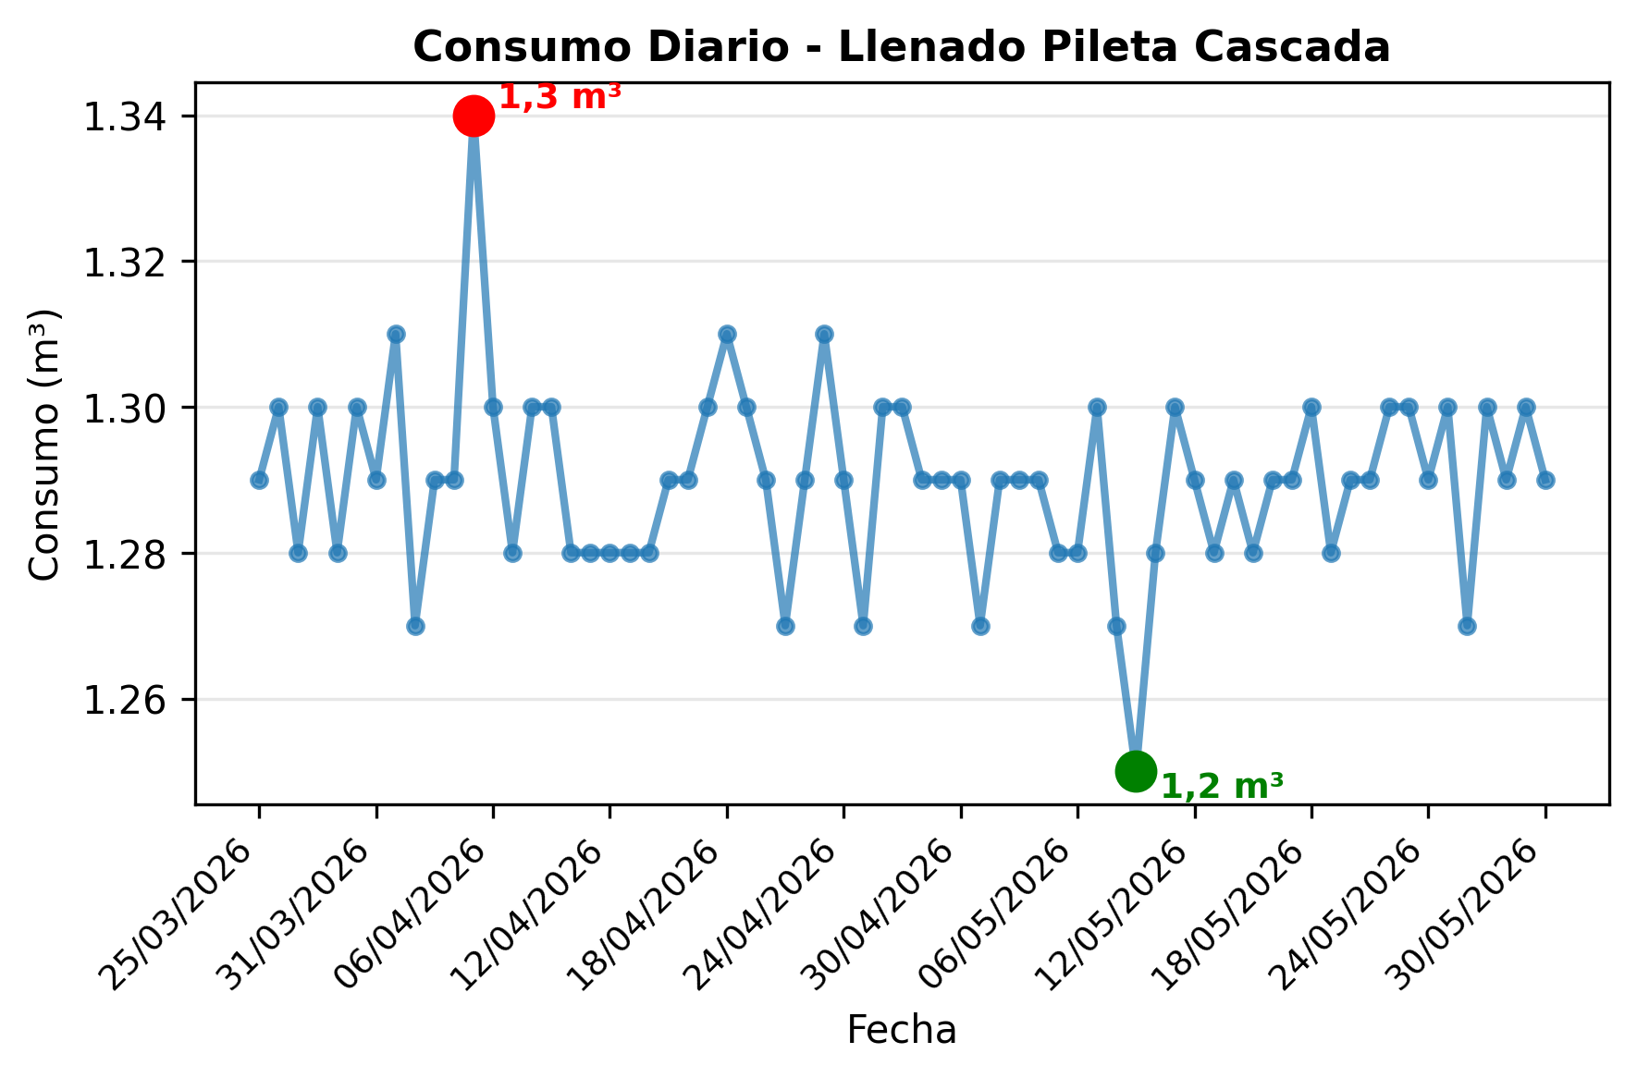
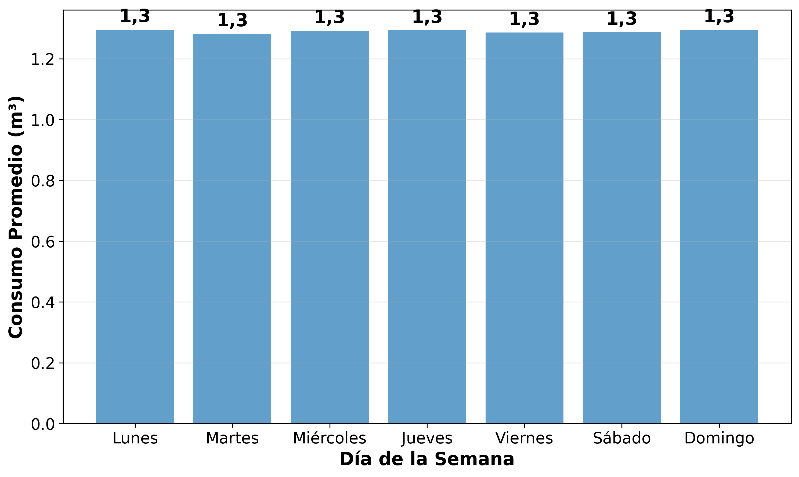
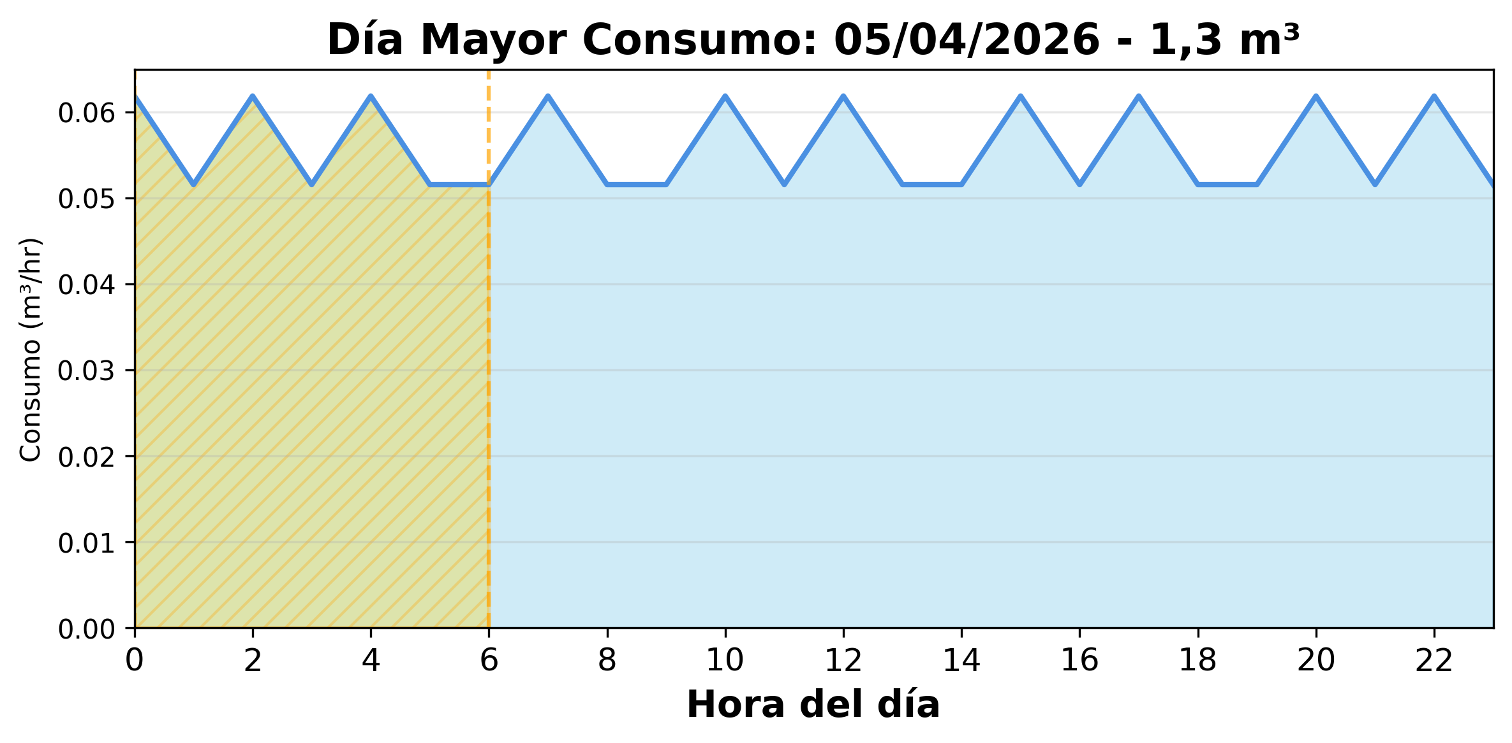
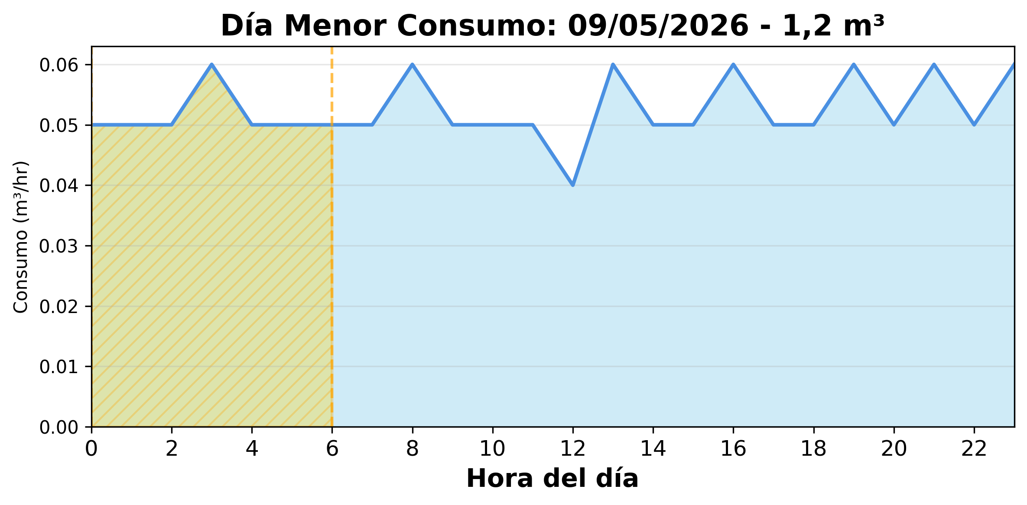
Llenado Pileta Cascada
Indicadores
Consumo Total del Período
86,4 m³
Consumo Nocturno
25,2 m³ (29,1%)
67 días de 67
69 alertas
Consumo Diurno
61,3 m³ (70,9%)
Valorización Consumo Nocturno
$31.371
Valorización Consumo Diurno
$76.382

Slide 13
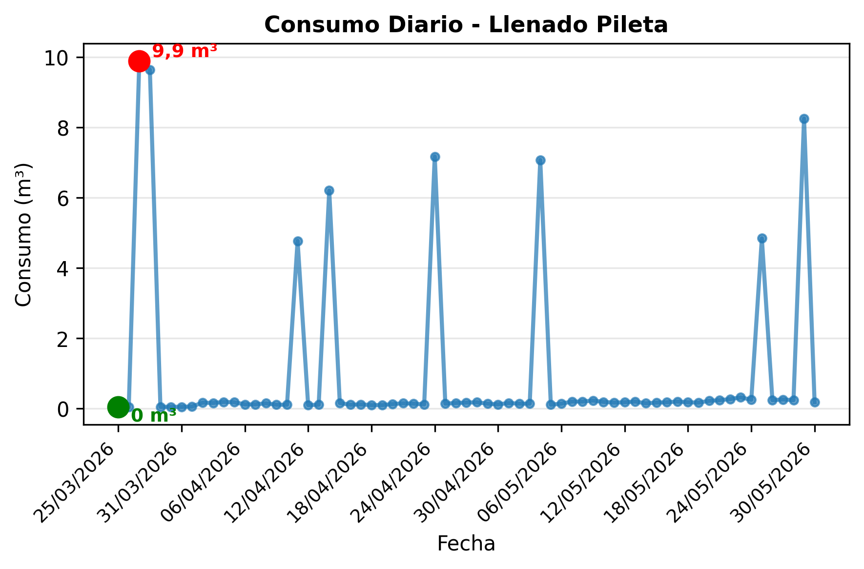
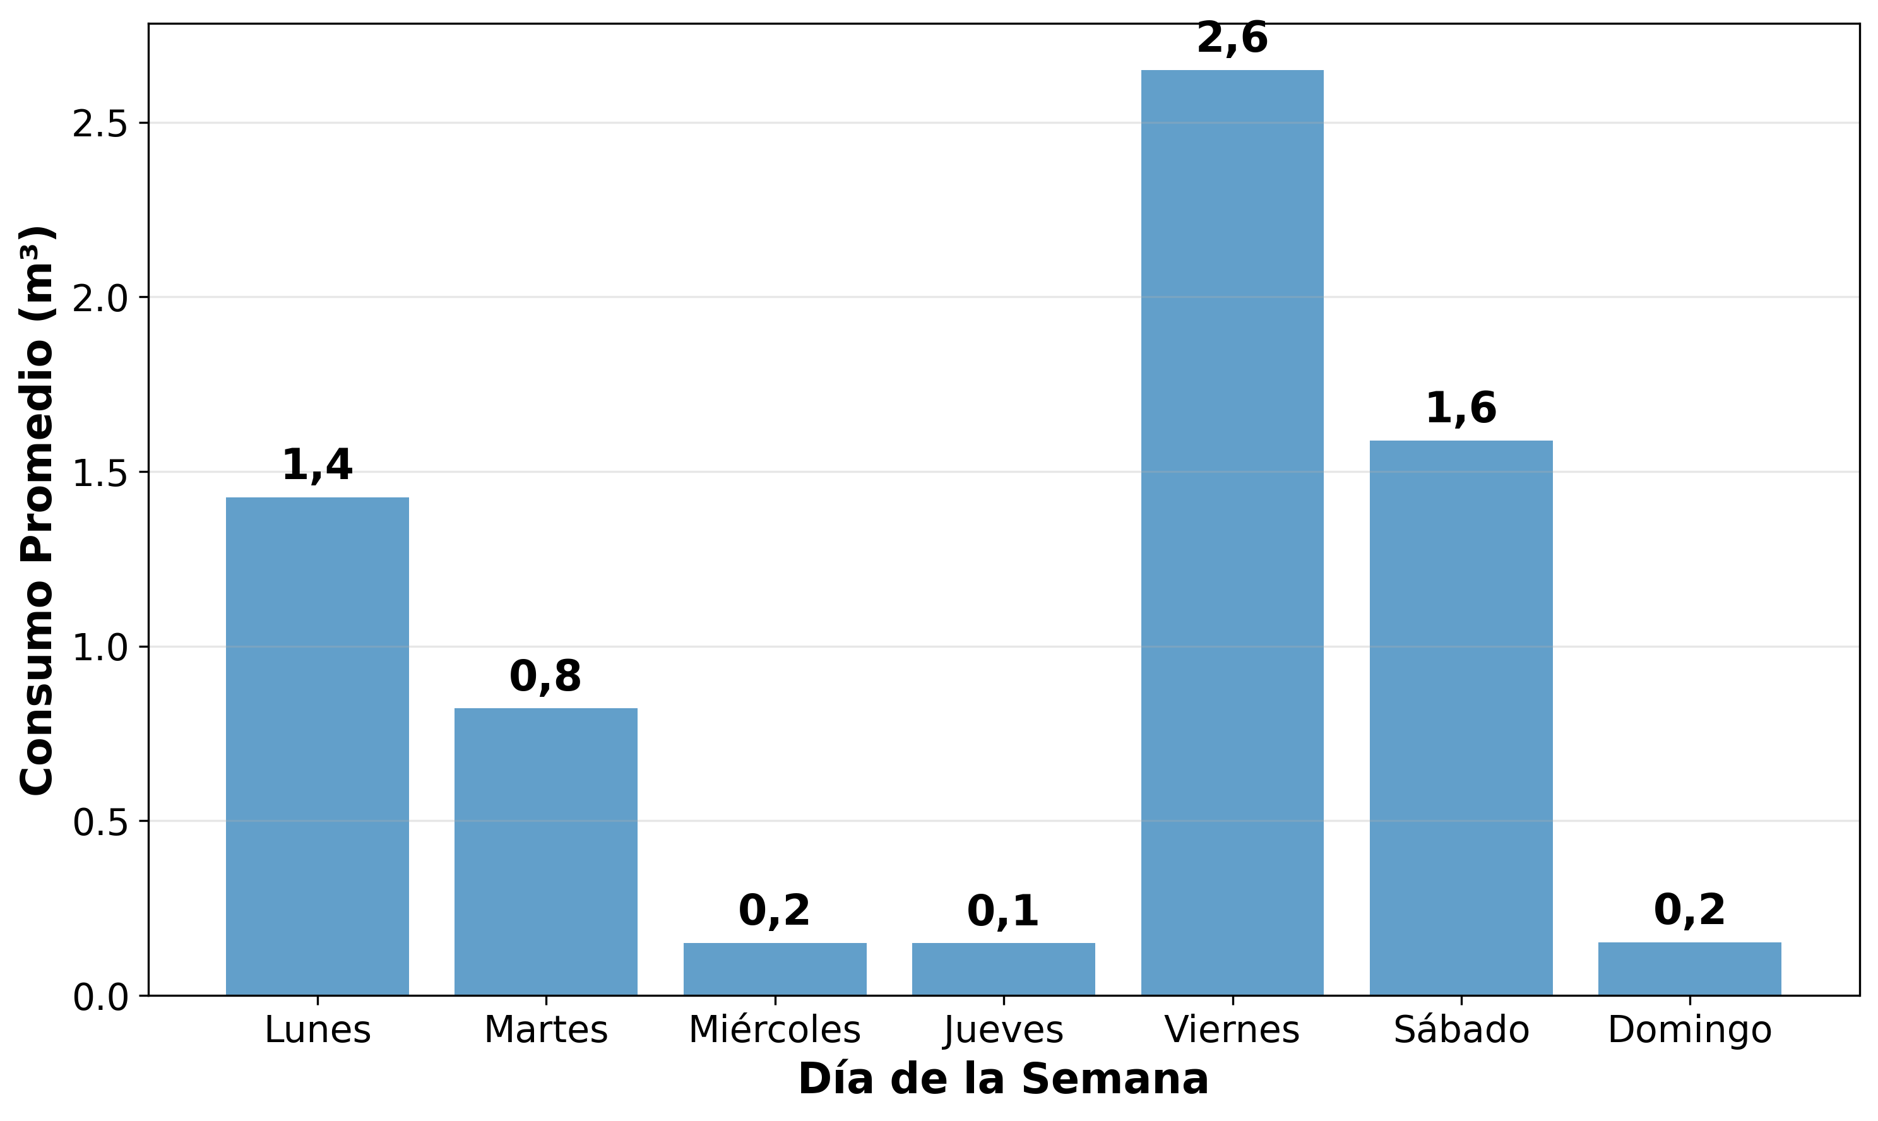
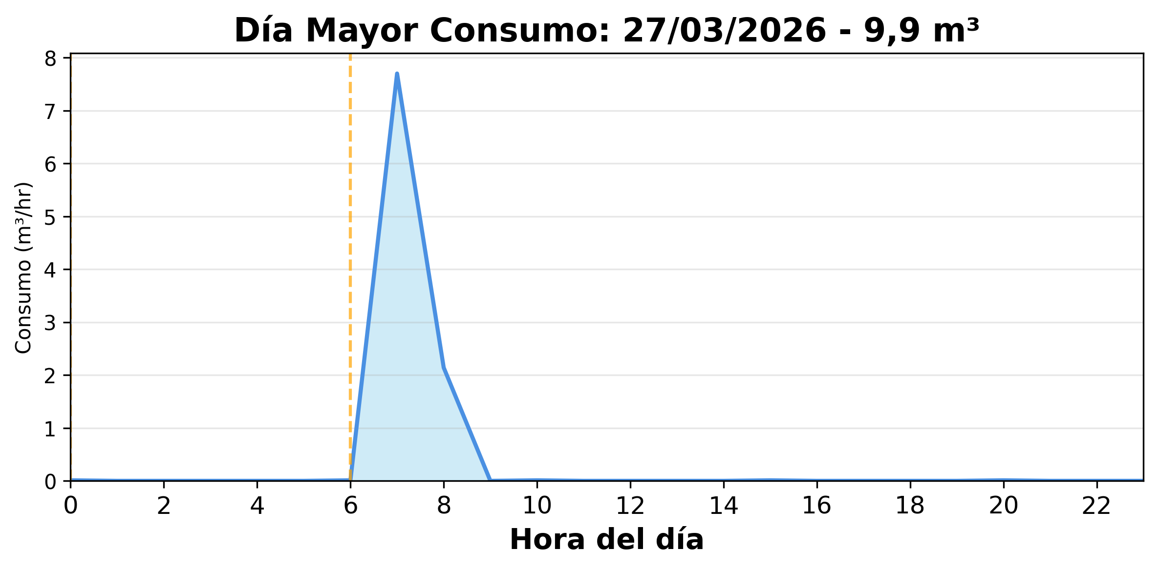
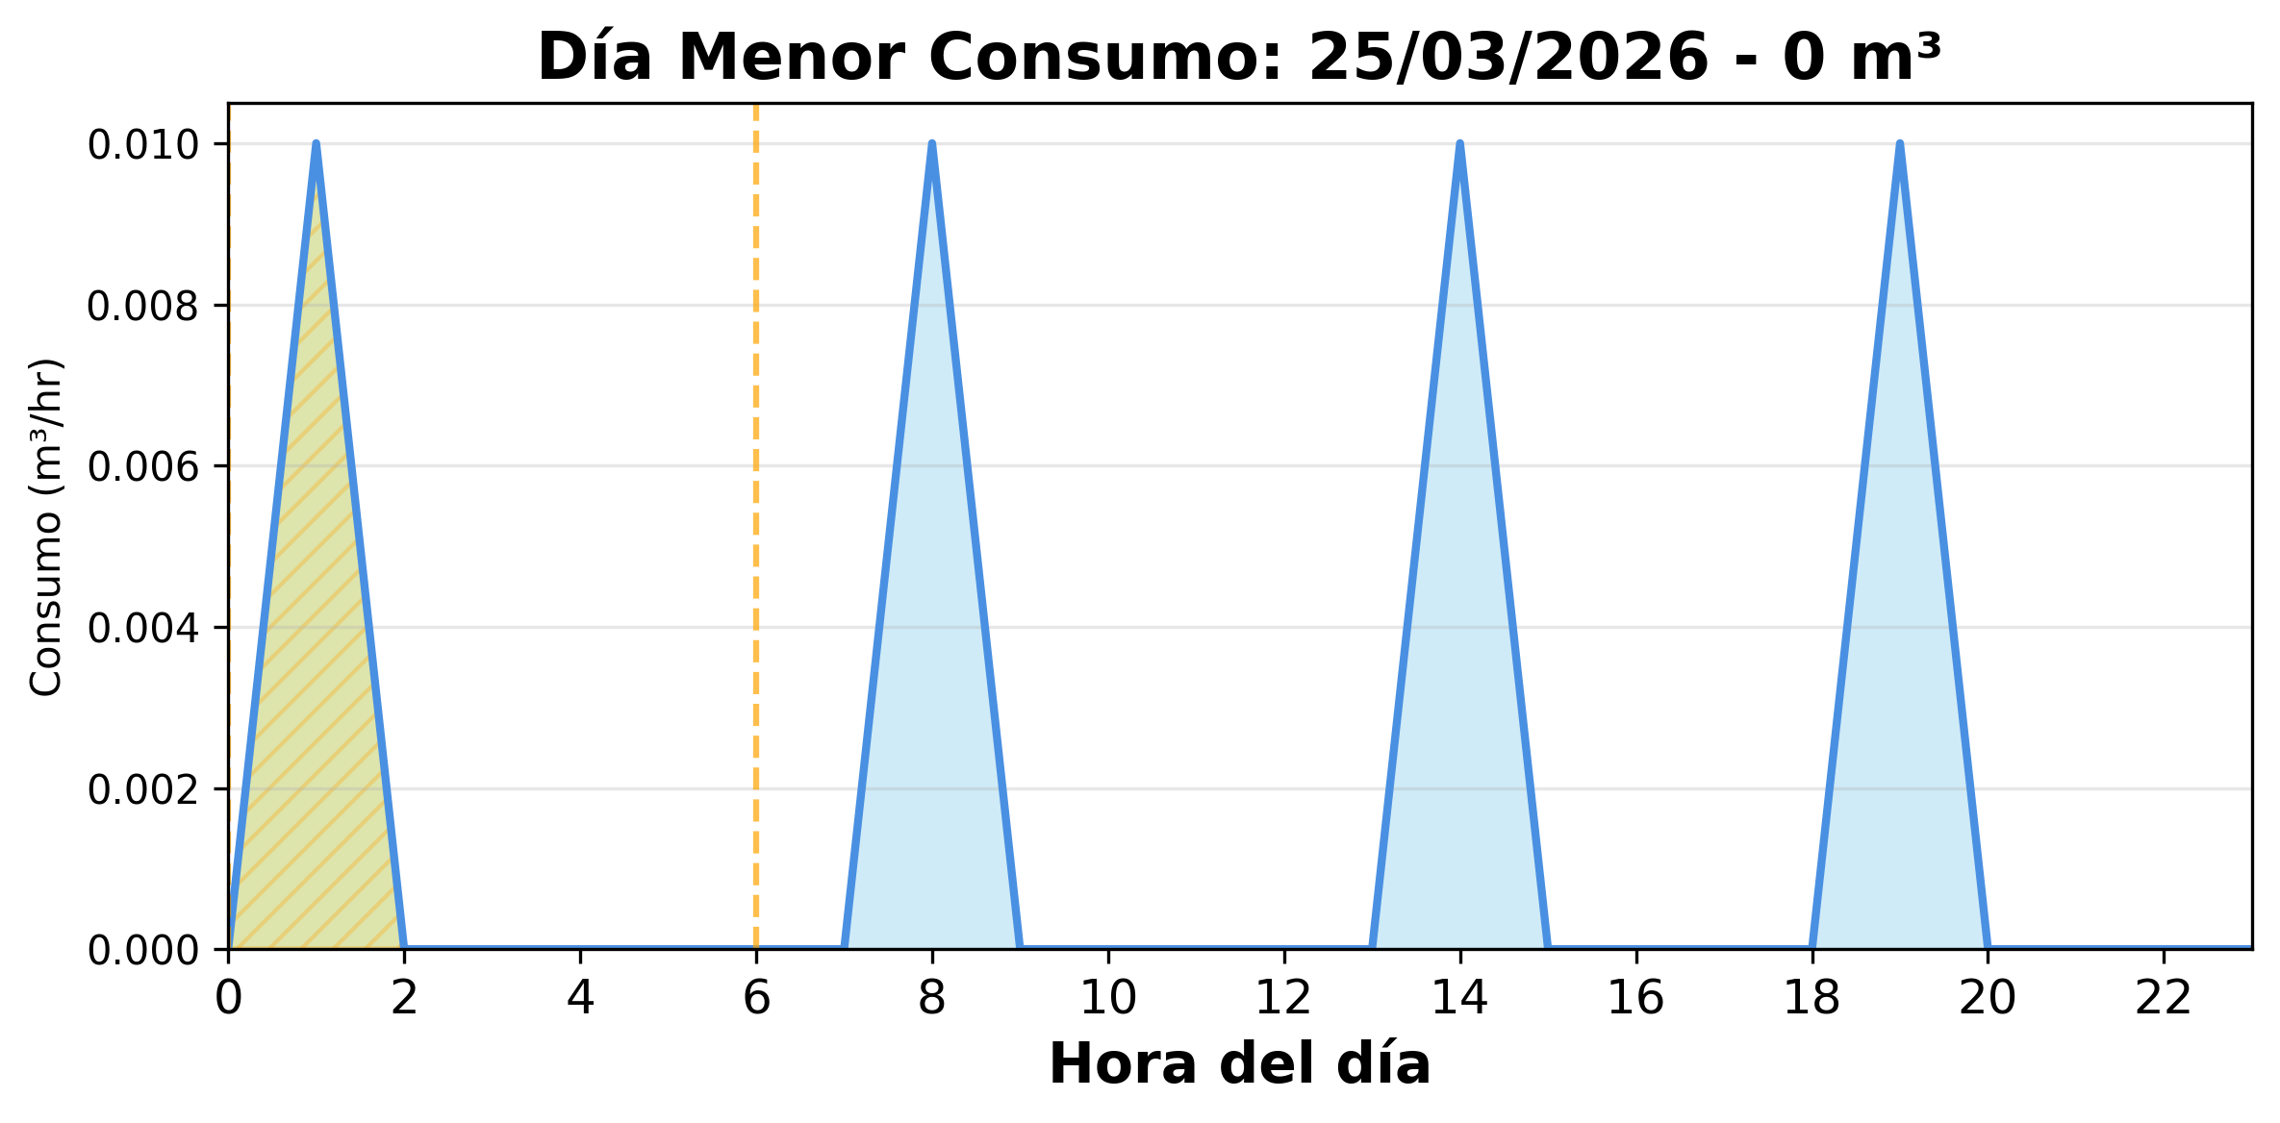
Llenado Pileta
Indicadores
Consumo Total del Período
67 m³
Consumo Nocturno
21 m³ (31,4%)
67 días de 67
51 alertas
Consumo Diurno
46 m³ (68,6%)
Valorización Consumo Nocturno
$26.228
Valorización Consumo Diurno
$57.308

